Slide 1



Slide 2
Talous tutuksi - avaussanat
Helsinki 1.9. ja Tampere 8.9.
Kansliapäällikkö Pekka Timonen

Slide 3
Talouden taidot ja tiedot
Tavoitteena maailman paras talousosaaminen.
Mutta mitä se (1) tarkoittaa ja (2) edellyttää
Talousosaaminen näkyy arjessa ”taloustaitavuutena” tai oman talouden hallintana
Talousosaaminen edellyttää perustietoja ja ymmärrystä siitä, miten ihminen tai perhe hallitsee tulojaan, menojaan ja (toivottavasti myös) säästämistään

Slide 4
Taloustietämyksestä talousosaamiseksi
Tuore Euroopan komission tutkimus (Eurobarometria EU-maiden aikuisväestön talousosaamisesta) kertoo, että tavoitteeseen on matkaa.
Suomi on EU:n kärkiryhmää taloustietämyksessä (vain Hollanti edellä)
Mutta taloudellisen käyttäytymisen puolella olemmekin EU:n ”häntäryhmää” [kysymysten kohteena finanssituotteiden valinta, menoseuranta ja taloudellisten tavoitteiden asettaminen]
PISA-tutkimuksessa 2018 olimme kakkosena, tuoreessa kotimaisessa selvityksessä puolestaan OECD:n keskitasoa

Slide 5
Entäs jos sitä osaamista ei ole
Monialainen ja vastahakoinen viranomaisten kanta-asiakas Jani-Petteri, 26 v
Koulutuksena peruskoulu, jos edes sitä
Työt pätkätöitä tai työelämän ulkopuolella (työvoimatoimisto)
Armeija tai siviilipalvelus jäi kesken
Pikkurötöksiä ja niistä sakkotuomioita tai lyhyt vankeustuomio (poliisi, tuomioistuimet, RISE)
Ei säännöllisiä / laillisia tuloja, ei vakituista asuntoa (HYTE –alueet, kunnat)
Ei parisuhdetta mutta lapsi tai lapsia aiemmista suhteista (lastensuojelu)
Velkoja tai korvauksia ulosotossa (ulosotto, velkaneuvonta)

Slide 6
Tavoite: ei uusia kanta-asiakkaita
”Monialaisen kanta-asiakkaan” nostaminen ja kannatteleminen on erittäin haasteellista, yksikään viranomainen ei siihen yksin pysty.
Taloudenhallinta on kuitenkin usein hyvä ”nostokahva”, sillä se luo konkreettista elämänhallintaa ja heijastuu muihin kanta-asiakkuuden elementteihin. Yleisemminkin talousosaamisen ja hyvinvoinnin välillä on selkeä korrelaatio.
Sekä yhteiskunnan resurssien että ihmisten itsensä kannalta ensisijainen tavoite on, että uusia kanta-asiakkaita ei tule.
Tuon tavoitteen kannalta opetus ja opettajat ovat ratkaisevassa asemassa.

Slide 7
Kiitos!

Slide 8
Rahapolitiikka euroalueella ja Suomen talouden näkymät
Talous tutuksi –koulutuspäivä 1.9.2023

Slide 9
Euroalueen talouskasvu on hidastunut
Notes:
The euro area economy grew by 0.1 per cent in the first quarter of 2023, according to Eurostat’s preliminary flash estimate.
Lower energy prices, the easing of supply bottlenecks and fiscal policy support for firms and households have contributed to the resilience of the economy.
There is a divergence across sectors of the economy. The manufacturing sector is working through a backlog of orders, but its prospects are worsening.
The services sector is growing more strongly, especially owing to the reopening of the economy.
Household incomes are benefiting from the strength of the labour market, with the unemployment rate falling to a new historical low of 6.5 per cent in March.
Employment has continued to grow and total hours worked exceed pre-pandemic levels. At the same time, the average number of hours worked remains somewhat below its pre-pandemic level and its recovery has stalled since mid-2022.
Risk assessment: Renewed financial market tensions, if persistent, would pose a downside risk to the outlook for growth as they could tighten broader credit conditions more strongly than expected and dampen confidence. Russia’s war against Ukraine also continues to be a significant downside risk to the economy.

Slide 10
Esimerkki: miten euroalueen kehitystä seurataan ja miten ennusteet päivittyvät (lähde: Consensus Economics 28.8.2023)

Slide 11
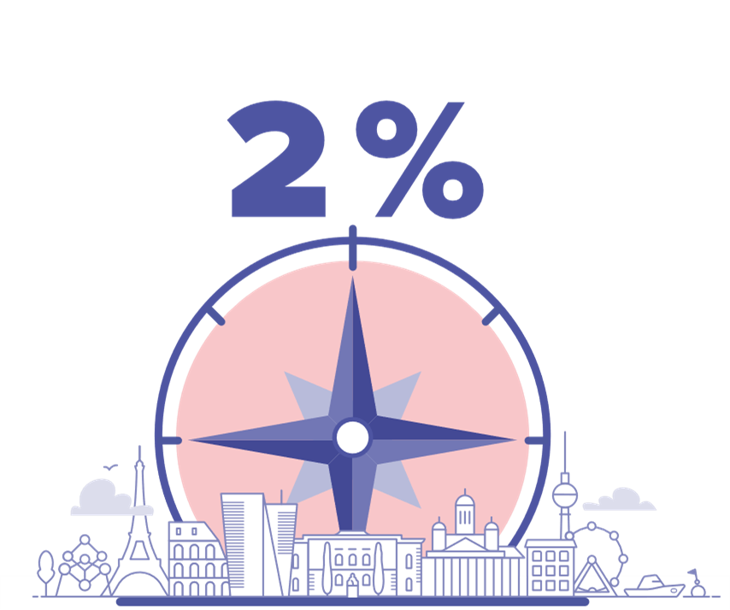
EKP:n strateginen tavoite
EKP:n ensisijainen tavoite on hintavakaus
Euroalueen YKHI symmetrinen 2 prosenttia keskipitkällä aikavälillä
EKP voi tukea myös muita EU:n talouspoliittisia tavoitteita, kunhan se tapahtuu hintavakautta vaarantamatta

Slide 12
Hintavakauden kansantajuinen määritelmä
Hintavakaus on tila, jossa odotetut muutokset yleiseen hintatasoon eivät muuta yritysten tai kotitalouksien kulutuspäätöksiä.
- Alan Greenspan, 2.7.1996
Käyttökelpoinen määritelmä hintavakaudelle on minusta tilanne, jossa odotukset nousevista (tai laskevista) hinnoista pitkällä aikavälillä eivät vaikuta voimakkaasti ihmisten taloudelliseen käyttäytymiseen.
- Paul Volcker, 28.12.1983
Notes:
Yhdysvaltain keskuspankin pääjohtajaksi vuonna 1979 noussut Paul Volcker julisti pian virkaan astumisensa jälkeen sodan inflaatiota vastaan. Joulukuun 8. päivänä keskuudestamme poistunut Volcker muistetaan Yhdysvalloissa hyvin 1980-luvun alun voimakkaista koronnostoista, jotka taltuttivat kaksinumeroisena laukanneen inflaation.
Volckeria seurannut pääjohtaja Alan Greenspan jatkoi edeltäjänsä maltillisella linjalla. Volckerin ja Greenspanin pääjohtajuuskausia kutsutaankin Yhdysvalloissa suuren maltillisuuden ajaksi, the Great Moderation.
Greenspan, kuten Volckerkin, puki hintavakaustavoitteen sanoiksi: Hintavakaus on tila, jossa odotetut muutokset yleiseen hintatasoon eivät muuta yritysten tai kotitalouksien kulutuspäätöksiä.
Keskuspankkiirien näkökulmasta hintavakaudella tarkoitetaan karkeasti ottaen kahden prosentin vuotuista inflaatiovauhtia eli yleisen hintatason nousua.
Euroalueella olemme saaneet nauttia hintavakaudesta koko euron olemassaoloajan. Arjen kokemukset hintojen noususta voivat kuitenkin olla erilaisia, kuten edellisen kalvon tutkimustuloksista näimme. Siksi olenkin nyt kiinnostunut kuulemaan teidän kokemuksianne rahapolitiikasta ja kuinka se on arjessanne näkynyt.
[Volckerin määrätietoisen taistelun varjopuolena oli taantuma, johon Yhdysvallat ajautui yritysten ja kotitalouksien rahoituskustannusten noustua merkittävästi. Se jäi kuitenkin suhteellisen lyhytaikaiseksi. Vuodesta 1983 alkoi pitkään kestänyt 1980-luvun nopeamman kasvun vaihe, joka jäi suurelle yleisölle mieleen presidentti Ronald Reaganin presidenttikausista.]
[Volcker sai aikalaistensa vihat niskoilleen, mutta historia muistaa hänet rahapolitiikan suurmiehenä. Suurmiehenä siksi, että Volckerin maltillisuutta korostava rahapolitiikka auttoi tasoittamaan taloussyklien aiheuttamia suhdannevaihteluita ja paransi elämän ennakoitavuutta yrityksille ja kansalaisille.]

Slide 13
Inflaation tilannekuva: Inflaatio on yhä liian nopeaa – pohjainflaatio sitkeää
Notes:
Inflation is still too fast and according to forecasts it is expected to stay elevated for too long.
According to Eurostat’s flash estimate, inflation was 7.0 per cent in April, after having dropped from 8.5 per cent in February to 6.9 per cent in March.
Energy inflation is waning: While base effects led to some increase in energy price inflation, from -0.9 per cent in March to 2.5 per cent in April, the rate stands far below those recorded after the start of Russia’s war against Ukraine.
Food price inflation remains elevated, however, standing at 13.6 per cent in April, after 15.5 per cent in March.
Inflation is still being pushed up by the gradual pass-through of past energy cost increases and supply bottlenecks. In services, especially, it is still being pushed higher also by pent-up demand from the reopening of the economy and by rising wages.
Underlying inflation: Inflation excluding energy and food was 5.6 per cent in April, having edged down slightly compared with March to return to its February level.
.
Wage pressures have strengthened further as employees, in a context of a robust labour market, recoup some of the purchasing power they have lost as a result of high inflation.
Moreover, in some sectors firms have been able to increase their profit margins on the back of mismatches between supply and demand and the uncertainty created by high and volatile inflation.
Although most measures of longer-term inflation expectations currently stand at around two per cent, some indicators have edged up and warrant continued monitoring
Upside risks to the inflation outlook include existing pipeline pressures that could send retail prices higher than expected in the near term.
Moreover, Russia’s war against Ukraine could again push up the costs of energy and food. A lasting rise in inflation expectations above our target, or higher than anticipated increases in wages or profit margins, could also drive inflation higher, including over the medium term.
The downside risks on inflation include renewed financial market tensions, which could bring inflation down faster than projected.

Slide 14
EKP:n rahapoliittiset päätökset
Päätös heinäkuussa 2023: EKP:n neuvosto päätti nostaa kaikkia kolmea ohjauskorkoa 0,25 prosenttiyksiköllä. Perusrahoitusoperaatioiden korko on 2.8.2023 lähtien 4,25 %, maksuvalmiusluoton korko 4,50 % ja talletuskorko 3,75 %.
Korkopäätöksessä on otettu huomioon, miten inflaation arvioidaan kehittyvän, miten talouden laajat hintapaineet ovat kehittyneet ja miten hyvin rahapolitiika välittyy reaalitalouteen
Viestintä: Inflaatio vaikuttaa edelleen pysyvän tavoitetta nopeampana, vaikka sen odotetaan hidastuvan vielä lähikuukausina.
- EKP:n aiempien koronnostojen vaikutus näkyy kuitenkin jo selvästi
rahoitusolojen kehityksessä, ja kysynnän vaimetessa inflaatiovauhdin
uskotaan vähitellen palautuvan tavoitteen mukaiseksi.
- Riippuu taloustilanteen kehityksestä, miten paljon ja kuinka kauan korkoja
vielä nostetaan.
Notes:
Key ECB interest rates
The Governing Council decided to raise the three key ECB interest rates by 25 basis points. Accordingly, the interest rate on the main refinancing operations and the interest rates on the marginal
lending facility and the deposit facility will be increased to 3.75%, 4.00% and 3.25% respectively, with effect from 10 May 2023.
Asset purchase programme (APP) and pandemic emergency purchase programme (PEPP)
The APP portfolio is declining at a measured and predictable pace, as the Eurosystem does not reinvest all of the principal payments from maturing securities. The decline will amount to €15 billion
per month on average until the end of June 2023. The Governing Council expects to discontinue the reinvestments under the APP as of July 2023.
As concerns the PEPP, the Governing Council intends to reinvest the principal payments from maturing securities purchased under the programme until at least the end of 2024. In any case, the
future roll-off of the PEPP portfolio will be managed to avoid interference with the appropriate monetary policy stance.
The Governing Council will continue applying flexibility in reinvesting redemptions coming due in the PEPP portfolio, with a view to countering risks to the monetary policy transmission mechanism related
to the pandemic.
Refinancing operations
As banks are repaying the amounts borrowed under the targeted longer-term refinancing operations, the Governing Council will regularly assess how targeted lending operations are contributing to its
monetary policy stance.
The Governing Council stands ready to adjust all of its instruments within its mandate to ensure that inflation returns to its 2% target over the medium term and to preserve the smooth functioning of
monetary policy transmission. The ECB’s policy toolkit is fully equipped to provide liquidity support to the euro area financial system if needed. Moreover, the Transmission Protection Instrument is
available to counter unwarranted, disorderly market dynamics that pose a serious threat to the transmission of monetary policy across all euro area countries, thus allowing the Governing Council to
more effectively deliver on its price stability mandate.

Slide 15
Rahapolitiikan kiristäminen välittynyt rahamarkkinakorkoihin
EKP nostanut talletuskoron 3,75 prosenttiin
Ohjauskorkojen nostot välittyneet rahamarkkinakorkoihin kuten Euriborit
Notes:
Monetary policy and its financial leg is working as expected from increased policy rates to sovereign and private yields and tightening credit conditions overall.
The historically rapid tightening must be seen in the light of the prolonged period of very low market rates and below target inflation.
It seems that these developments have to some extent surprised financial intermediaries and investors.
Households, especially those with high debt levels, are suffering. This is in addition to the dismal household real income developments recently. However, it seems that the continued resilience of the labour market,
by bolstering household confidence and spending, has supported demand and may eventually lead to higher growth than expected when inflation slows down.

Slide 16
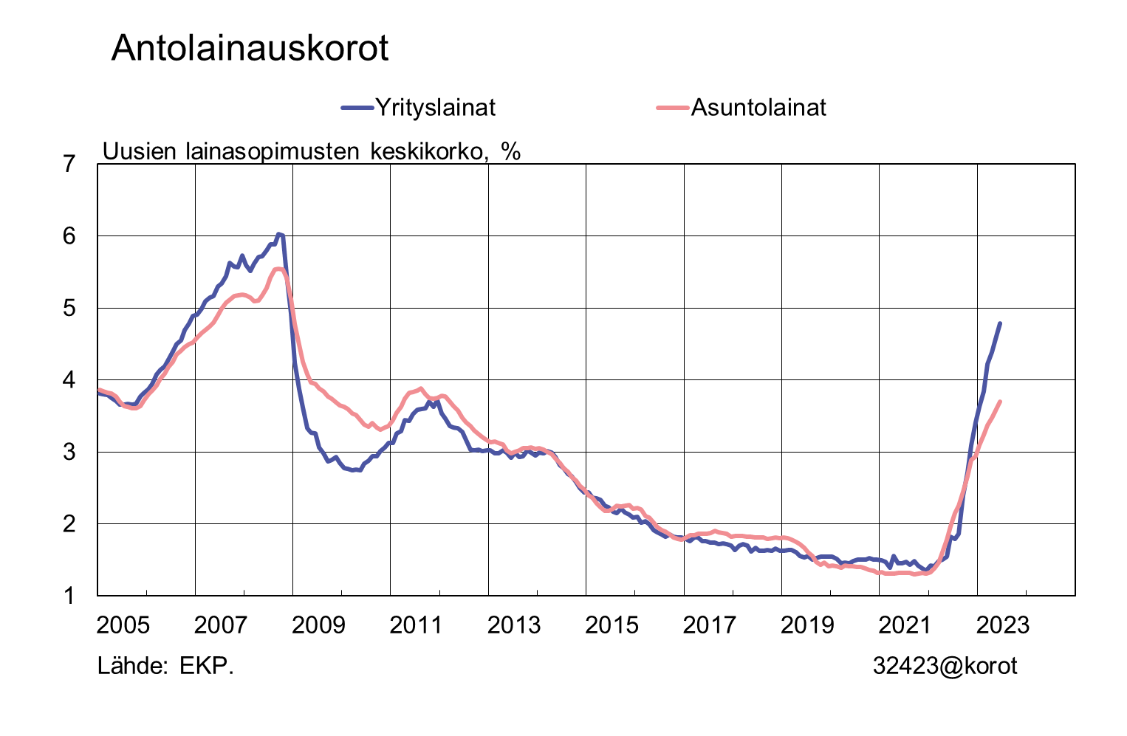
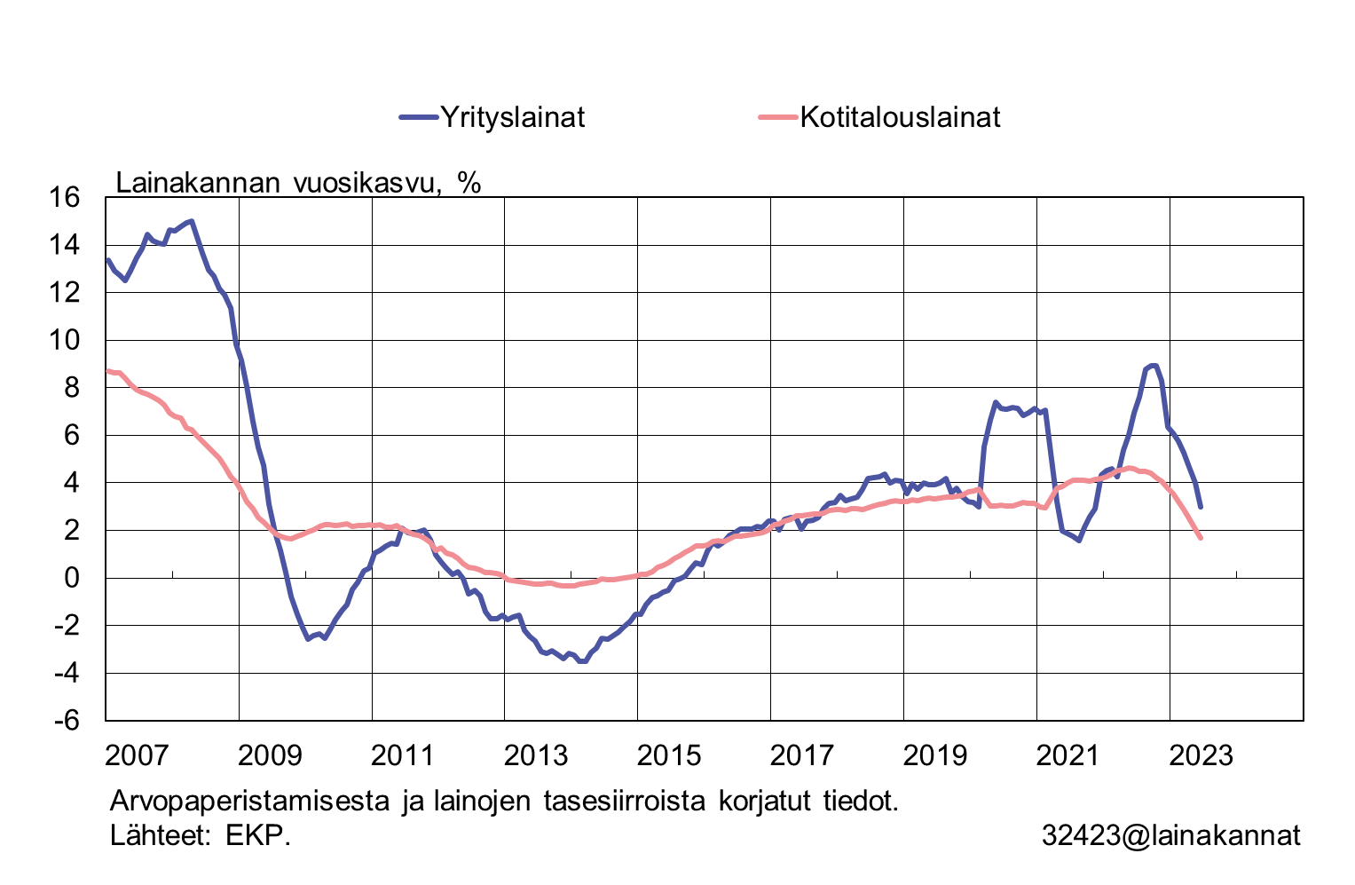
Rahapolitiikan muutokset välittyneet rahoituksen hintaan ja saatavuuteen

Slide 17
EKP:n taseen keskeiset erät: rahapolitiikka kiristyy myös määrällisen kiristämisen eli keskuspankin taseen supistumisen seurauksena

Slide 18
Markkinoiden odotus talletuskorkojen tasosta euroalueella 2022 - 2024

Slide 19
Inflaatio-odotusten jakauma: markkinoiden odotukset inflaatiovauhdista seuraavalle 5 vuodelle euroalueella

Slide 20
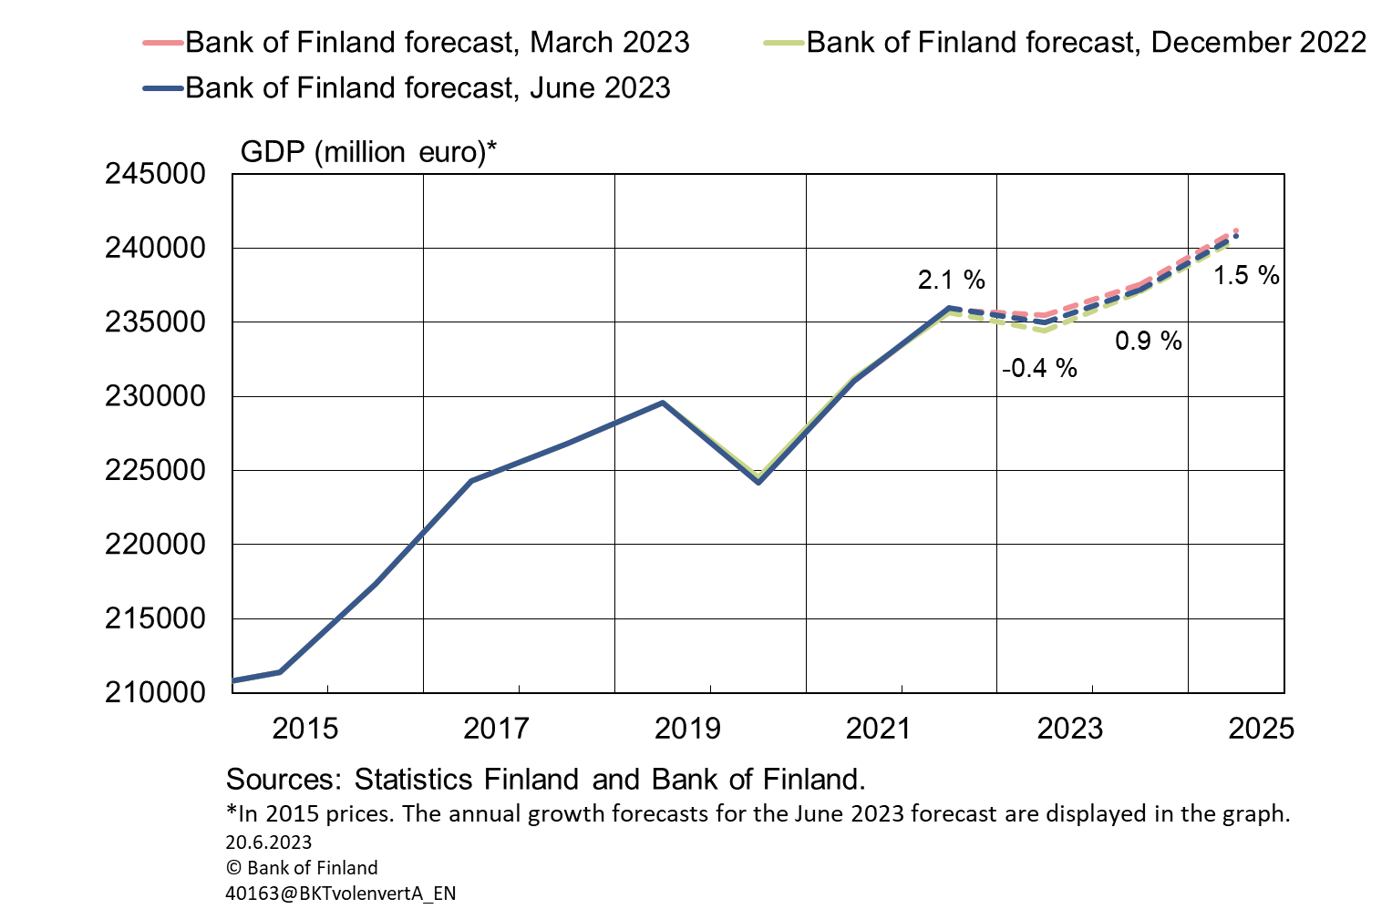
Suomen talous lievässä taantumassa
Suomen talouskasvu väliaikaisesti pysähtynyt Ukrainan sodan takia
Kotitalouksien tilanne on haastava, sillä inflaatio on laaja-alaista ja korot ovat nousseet
Notes:
As a result of the energy crisis exacerbated by Russia's war of aggression and the rapid rise in the cost of living, the economy has drifted into a slight recession and GDP will shrink by 0.2% this year (according to BoF March interim forecast)
Economic growth weakened across the board at the end of 2022. Net exports continued to weigh on growth, and also private consumption and investment developed weakly. Especially the construction sector is experiencing a sharp slowdown.
Households have already cut their consumption in the past quarters, and the outlook for private consumption remains weak
The pass-through of changes in the ECB's policy rates to interest rates paid by the public (households and firms) is quite fast in Finland. More than 90 % of mortgage loans are adjustable-rate loans. As a result, the average interest rate on the stock of mortgage loans has increased more rapidly in Finland than on average in the euro area (In February, by 1.5 percentage points in Finland vs. 0.5 &-pts in euro area)
For this reason, also the loan demand and the annual growth of the mortgage loan stock has slowed much more in Finland than in the euro area on average.
Perhaps also as a reflection of this, households had used their accumulated excess savings at a faster rate in Finland than in the euro area in 2022 to compensate for both increased living costs and rapidly increasing loan servicing costs.
Despite the current difficulties, the recession is currently expected to be fairly short-lived. Growth will pick up next year (2024: +0.9%) – as inflation decelerates and the purchasing power of households recovers

Slide 21
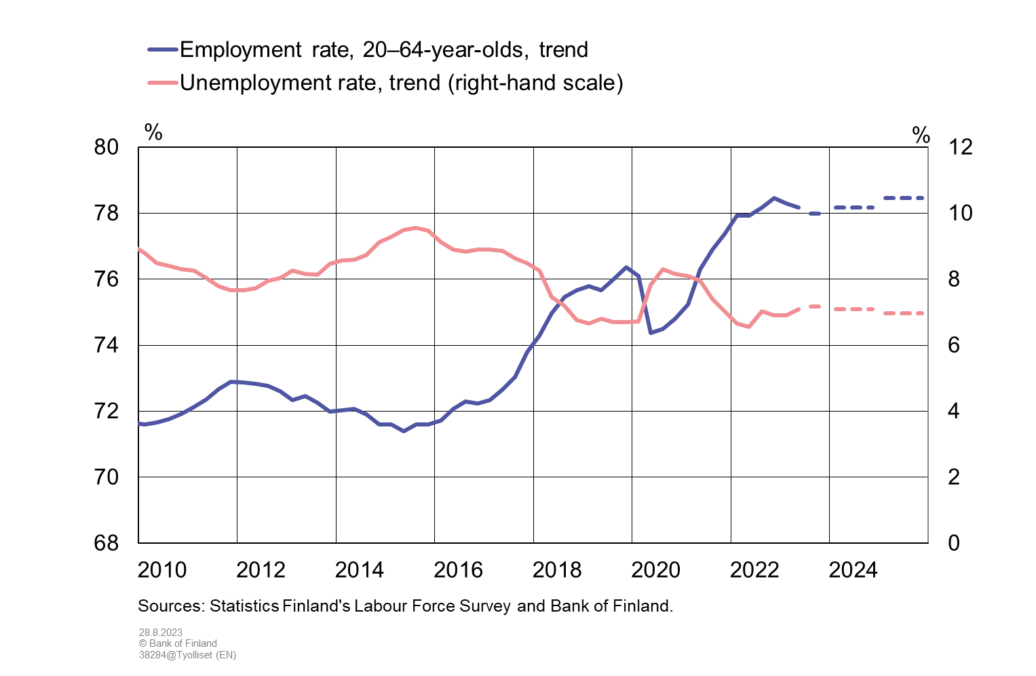
Taantuma heijastuu myös työmarkkinoille, vaikka työllisyys kehittynyt tähän asti vahvasti
Notes:
The labour market is still exceptionally tight despite the slowdown of growth, as in many other countries
One factor that may be contributing to this tightness is the observed decrease in average working hours. This causes companies to open more vacancies than would otherwise be necessary (and consequently a larger increase in the number of people employed).
Average hours have been on a downward trend for many decades already (bc. of increasing standard of living and preference for leisure) but this downward movement has sharpened during the Covid pandemic.
According to our forecast, employment will remain good despite the recession and the employment rate will only drop temporarily in 2023
The reason for this slight optimism concerning the labour market is that i) the recession is expected to be mild and short. Also, ii) in many sectors, the labor shortages are structural in nature (especially in health and social services). Moreover, iii) the companies' balance sheets have remained quite strong as a whole – meaning there are buffers to counter the temporary weakness in demand.

Slide 22
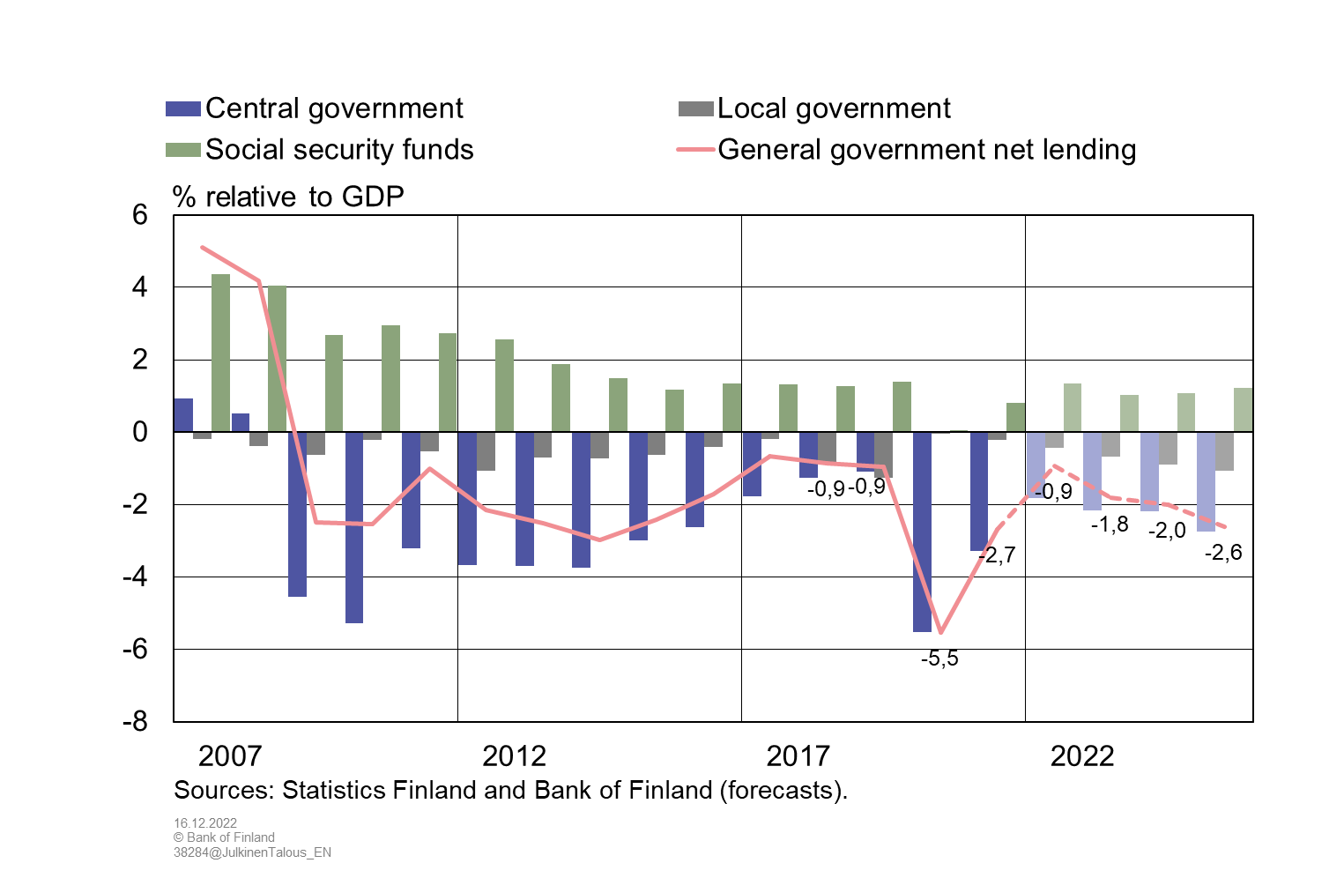
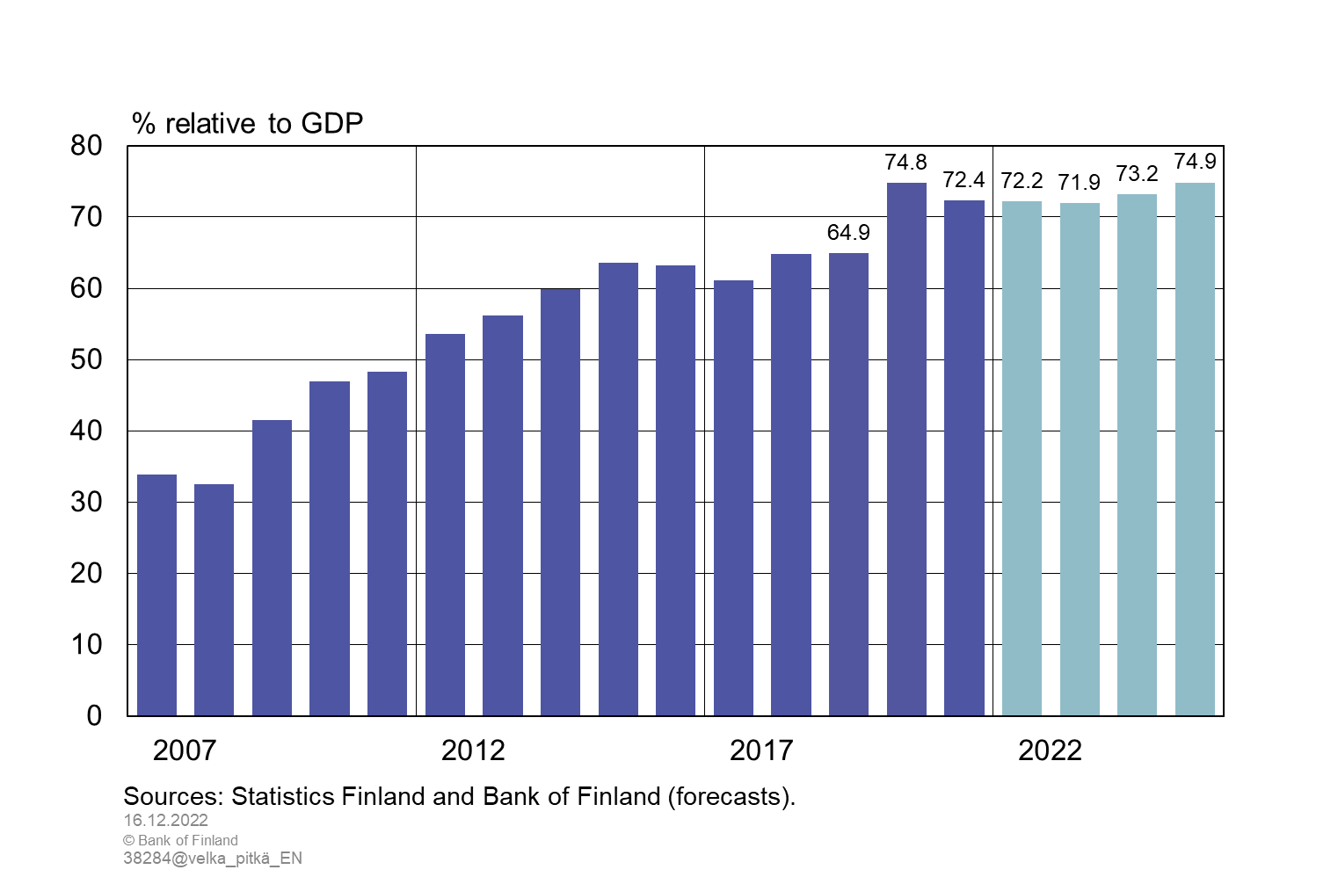
Julkistalous: Suomessa krooninen kestävyysvaje
Notes:
Finland's public debt ratio has doubled in 15 years and the growth trend is worrying. Finland's public debt ratio has grown almost continuously for 15 years. The public debt ratio in Sweden and Denmark has remained around 40%, but Finland's has doubled since 2009.
The growth trend of Finland's public debt is indeed worrying. The debt ratio will continue to grow in the coming years, unless corrective measures are taken. (The latest forecast in these graphs is from December 2022 but the overall picture has not changed much)
Strong public finances are key for resilience in crises. The sustainability of public finances should not be just "one goal among others“. It must be considered a necessary condition for the reliable operation of society and long-term development. It affects infrastructure as well as education, security, health and social integrity.
In order to balance public finances in Finland, an adjustment program lasting two terms of government would be needed.

Slide 23
Yhteenveto
Inflaatio on edelleen liian nopeaa. EKP:n neuvosto on nostanut korkoja johdonmukaisesti inflaation vakauttamiseksi 2 prosentin tavoitteeseen keskipitkällä aikavälillä.
Tulevat korkopäätökset perustuvat jatkossakin tuoreimpiin tietoihin talouden näkymistä, ja päätökset tehdään kokous kokoukselta.
Suomen talous supistuu tänä vuonna. Taantuma jää lyhyeksi, sillä inflaation hidastuminen tukee kotitalouksien reaalista ostovoimaa.
Suomen julkisen sektorin päätöksenteossa on keskitytty useisiin lyhyen aikavälin haasteisiin. Samalla pitkän aikavälin haasteet ovat ehtineet muuttua akuuteiksi.

Slide 24
Kiitos!

Slide 25


MEGATRENDIT SIJOITTAMISESSA
Sari Lounasmeri
toimitusjohtaja

Slide 26

Megatrendi on… maailmanlaajuinen, pidempiaikainen kansantaloudellinen kehitysvoima, joka vaikuttaa yksilöihin, yrityksiin ja yhteiskuntaan

Slide 27
SIJOITTAJAN VIISI MEGATRENDIÄ
Globalisaatio
Digitalisaatio
Ilmastonmuutos
Kaupungistuminen
Demokratisoituminen

Slide 28


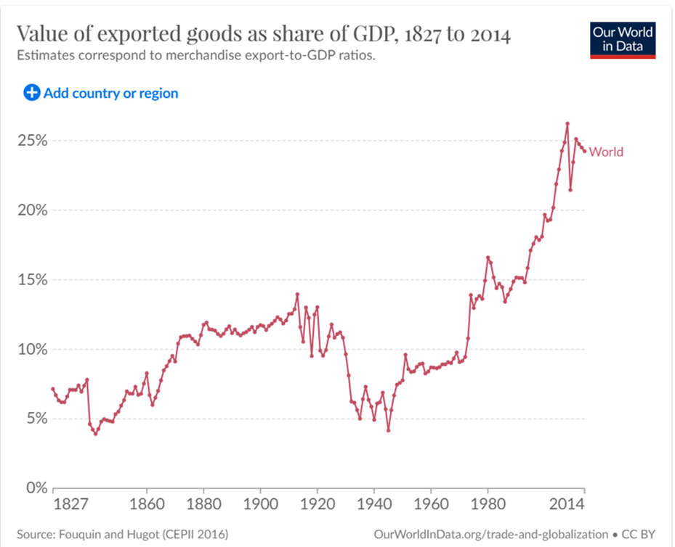
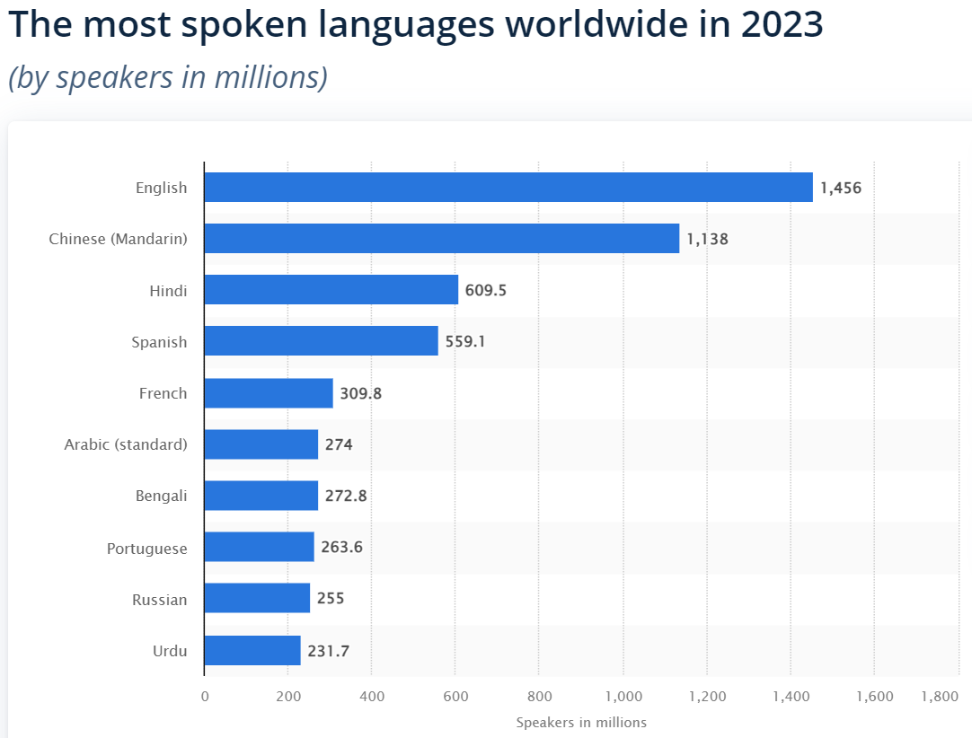
GLOBALISAATIO – maailmanlaajuinen verkottuminen
www.statista.com
Notes:
Kansainvälinen kauppa – kaksi aaltoa (1800 ja WWII jälkeen) + konfliktien vaikutus
Kansainvälinen muuttoliike
Englanninkielen yleistyminen toisena kielenä

Slide 29

GLOBALISAATIO
Sijoittaminen
Sijoittajien mukavuusalue kasvaa: parhaiden sijoituskohteiden valinta sijainnista riippumatta
Yksityishlö osakevarallisuudesta 88 % Suomi vs. 12 % ulkom., uusista sijoituksista v. 2022 noin 1/3 ulkom.
Poliittinen riski omistajan asemasta tietyllä markkinoilla
Sijoituskohteet
Missä ovat raaka-aineet, valmistus ja asiakkaat?
Alueelliset konfliktit: vaikutus raaka-aineiden saatavuuteen ja toimitusketjuihin
Kv erikoistuminen vs. huoltovarmuus: ruoka, lääkkeet jne.

Slide 30

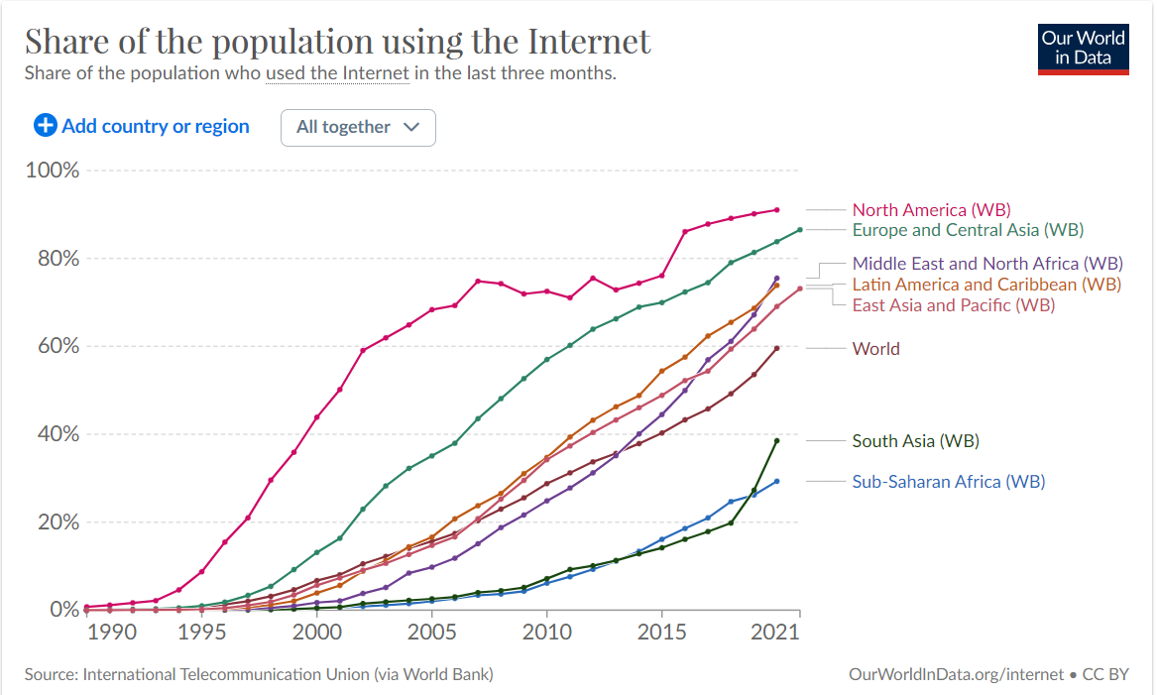

DIGITALI-SAATIO teknologinen vallankumous höyrykoneista tekoälyyn
Notes:
Teknologisten innovaatioiden aikakausi
Automatisaatio
Kybermaailma
Tekoäly

Slide 31
DIGITALISAATIO
Sijoittaminen
Automatisaatio laskee transaktiokustannuksia
Tiedonhankinta helpottuu
Arbitraasimahdollisuudet poistuvat, täydelliset markkinat?
Automatisoitu varainhoito, sijoitusrobotit, ohjelmointi, tekoäly
Yhtiökokouskäytännöt muuttuvat: äänestäminen sähköisesti, mobiiliosallistuminen – parempi mahdollisuus vaikuttaa
Sosiaalisen median sijoittajayhteisöt, aktivistiomistajat
Sijoituskohteet
Uudet sijoituskohteet kuten kryptot
Teknologiayhtiöt: laitteet, järjestelmät, tietoturva, pelit, alustat
Teknologian kehitystä hyödyntävät yhtiöt: Uber, Airbnb, Amazon

Slide 32


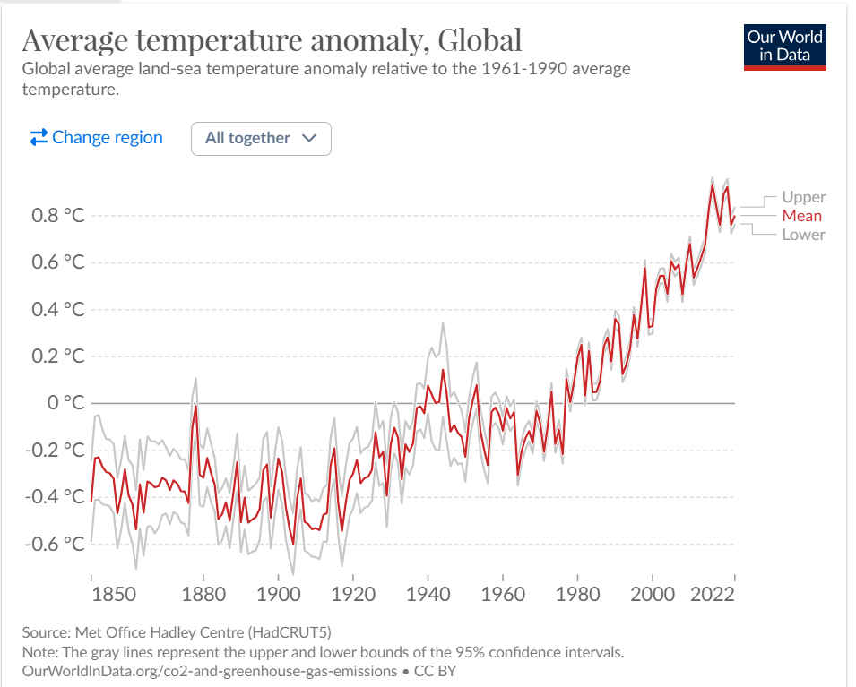
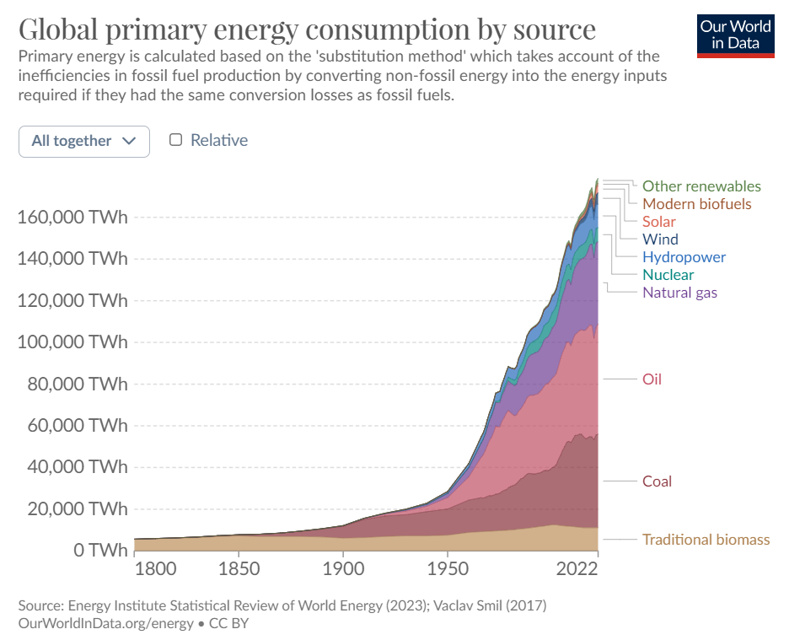
ILMASTONMUUTOS
Notes:
Ilmastonmuutos
Ekologinen kriisi, biodiversiteetin säilyminen, luonnonvarojen niukkuus
Energiasiirtymä

Slide 33
ILMASTONMUUTOS
Sijoittaminen
Yhteiskunnallisesti merkittävää ketkä omistavat, omistajien arvot näkyvät
Kiinnostus suoraan sijoittamiseen, halu tuntea sijoituskohteet
Tarve kansainvälisille luokittelukriteereille
Institutionaalisten sijoittajien linjaukset auki
Sijoituskohteet
Ylituottojen etsiminen: kuinka sijoituskohde hyötyy kuluttajien muuttuvista preferensseistä esim. lihankorvikkeet, fossiilisten polttoaineiden korvaajat, muovin korvaajat
Notes:
Ilmastonmuutos
Ekologinen kriisi, biodiversiteetin säilyminen, luonnonvarojen niukkuus
Energiasiirtymä

Slide 34
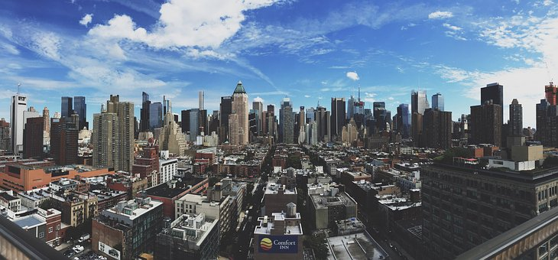
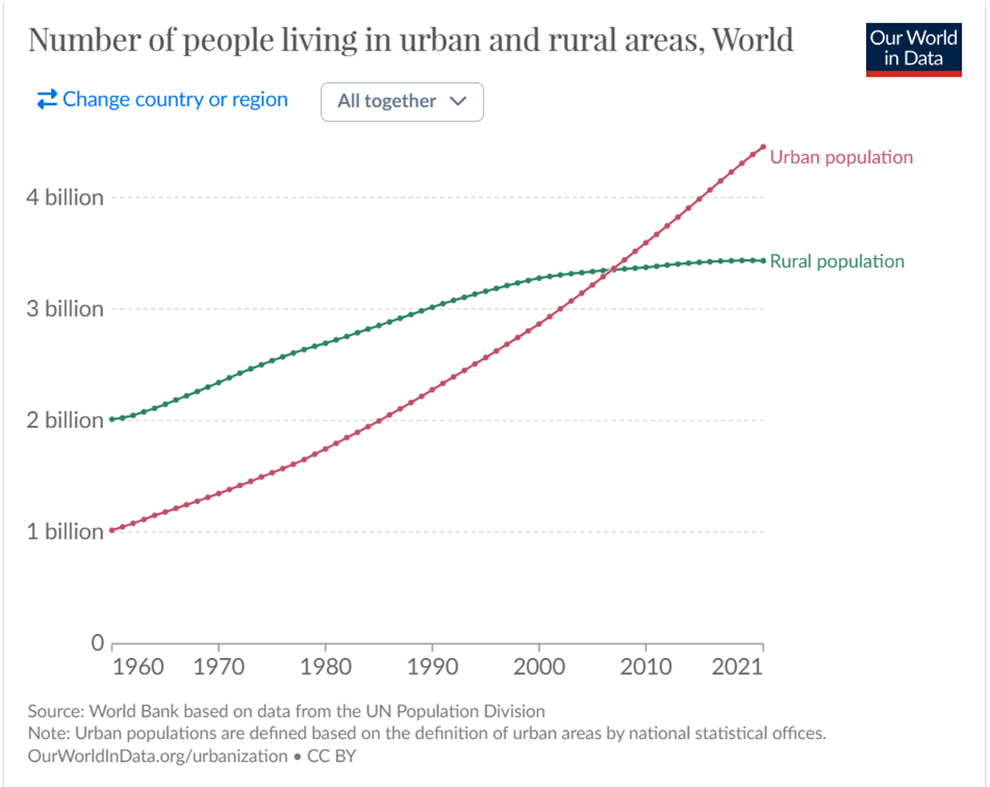
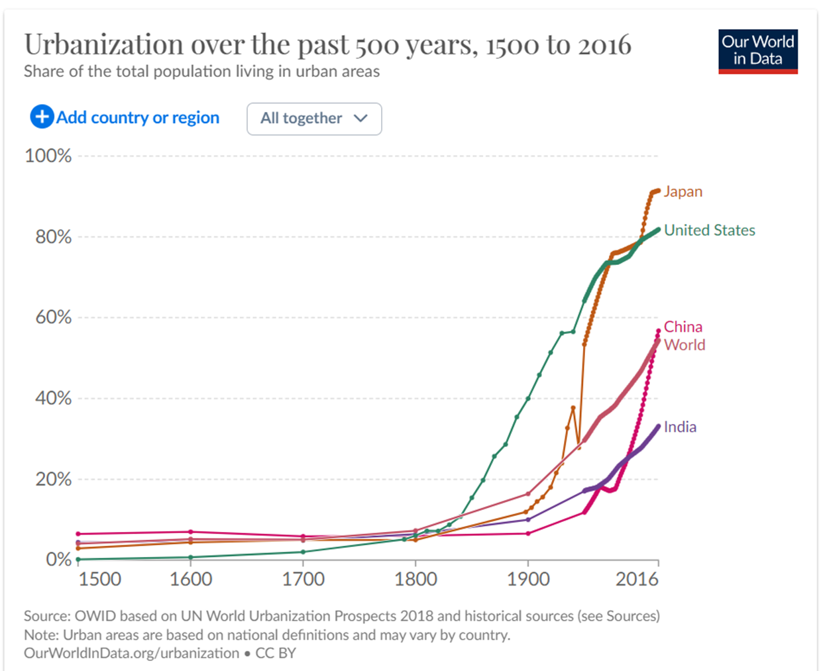
KAUPUNGISTUMINEN – pääsy työpaikkojen äärelle vs. slummiutuminen
Notes:
a. Parempi työllistyminen, pääsy palveluiden äärelle (puhdas vesi, sähkö, tietoliikenneyhteydet)
b. Tehokkaammat liikenneratkaisut
c. Slummiutuminen

Slide 35
KAUPUNGISTUMINEN
Sijoittaminen
Kiinteistöjen arvonkehitys erilainen kasvukeskuksissa vs. haja-asutusalueilla
Omistamisen uudelleen miettiminen: kiinteistöt vs. osakkeet; maa- ja metsäalueiden uudet hallinnointimallit
Sijoituskohteet
Rakentaminen, liikenne, infrastruktuuri
Palvelut, jakamistalous, kierrätys
Pienemmät taloudet
Palvelut 24/7

Slide 36

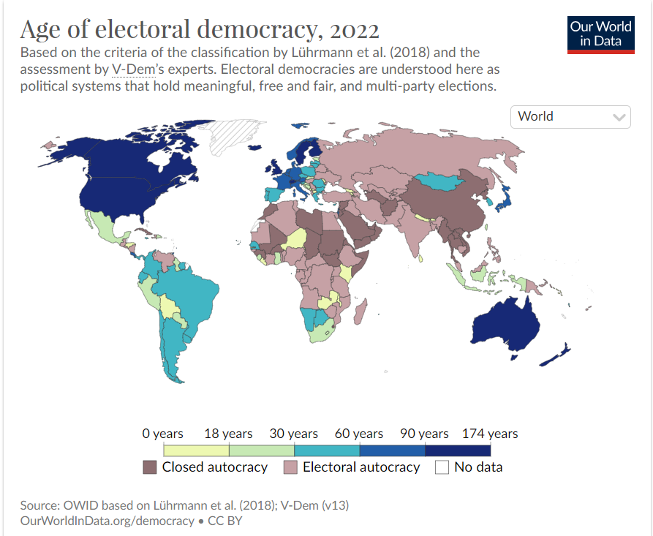
DEMOKRATIA-KEHITYS

Slide 37
DEMOKRATISOITUMINEN
Sijoittaminen
Kiinnostus sijoittamalla vaikuttamiseen, aktiivinen omistajuus, äänestäminen yhtiökokouksissa
Aktivistisijoittajat, pyrkimys sisältäpäin vaikuttamiseen
Sijoittamalla vaurastuu ja saa valtaa, ratkaiseva merkitys yhteiskunnalle, onnistutaanko saamaan kaikki mukaan
Sijoituskohteet
Huomioiko sijoituskohde asiakkaiden ja työntekijöiden ihmisoikeudet, monimuotoisuuden, kohdellaanko ihmisiä tasa-arvoisesti
Notes:
Ihmisoikeudet
Tasa-arvo, monimuotoisuus
Yksilöllisyys

Slide 38
SIJOITTAJAN VIISI MEGATRENDIÄ
Globalisaatio
Digitalisaatio
Ilmastonmuutos
Kaupungistuminen
Demokratisoituminen

Slide 39
Megatrendit avaavat mahdollisuuksia. Tulevaisuudessa jokainen voi sijoittaa ja omistamalla voi vaikuttaa. Tarvitaan talousosaamista.

Slide 40
KIITOS
Sari Lounasmeri
+358108207500
www.porssisaatio.fi

Slide 41

Näin opetat arvopaperimarkkinoista, sijoittamisesta ja omistamisesta nuorille

Slide 42
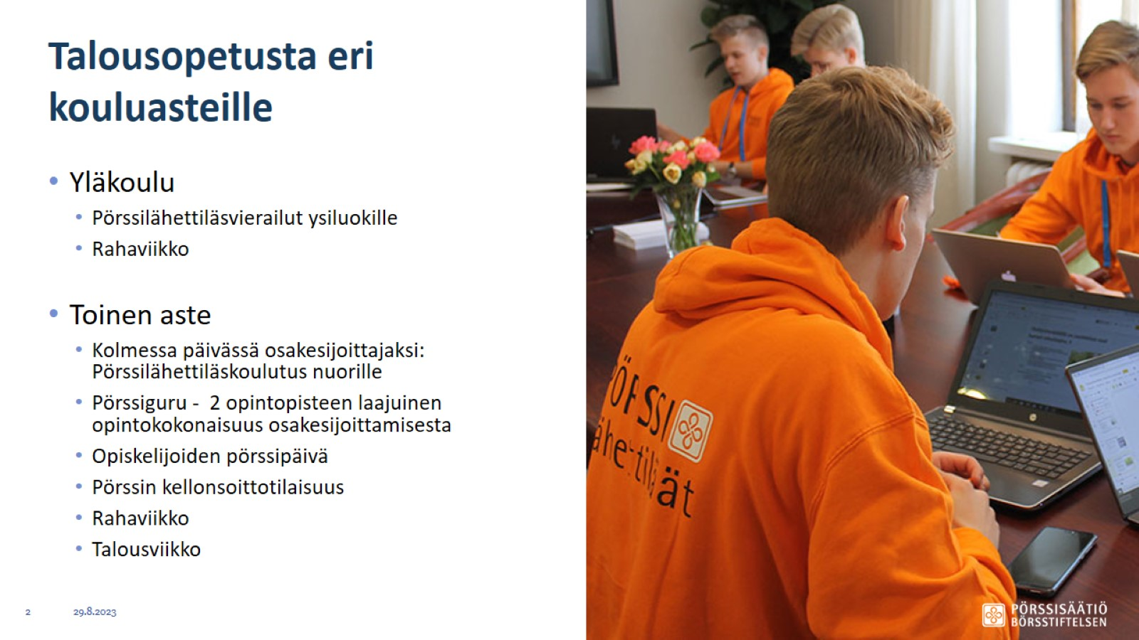
Talousopetusta eri kouluasteille

Slide 43


Slide 44
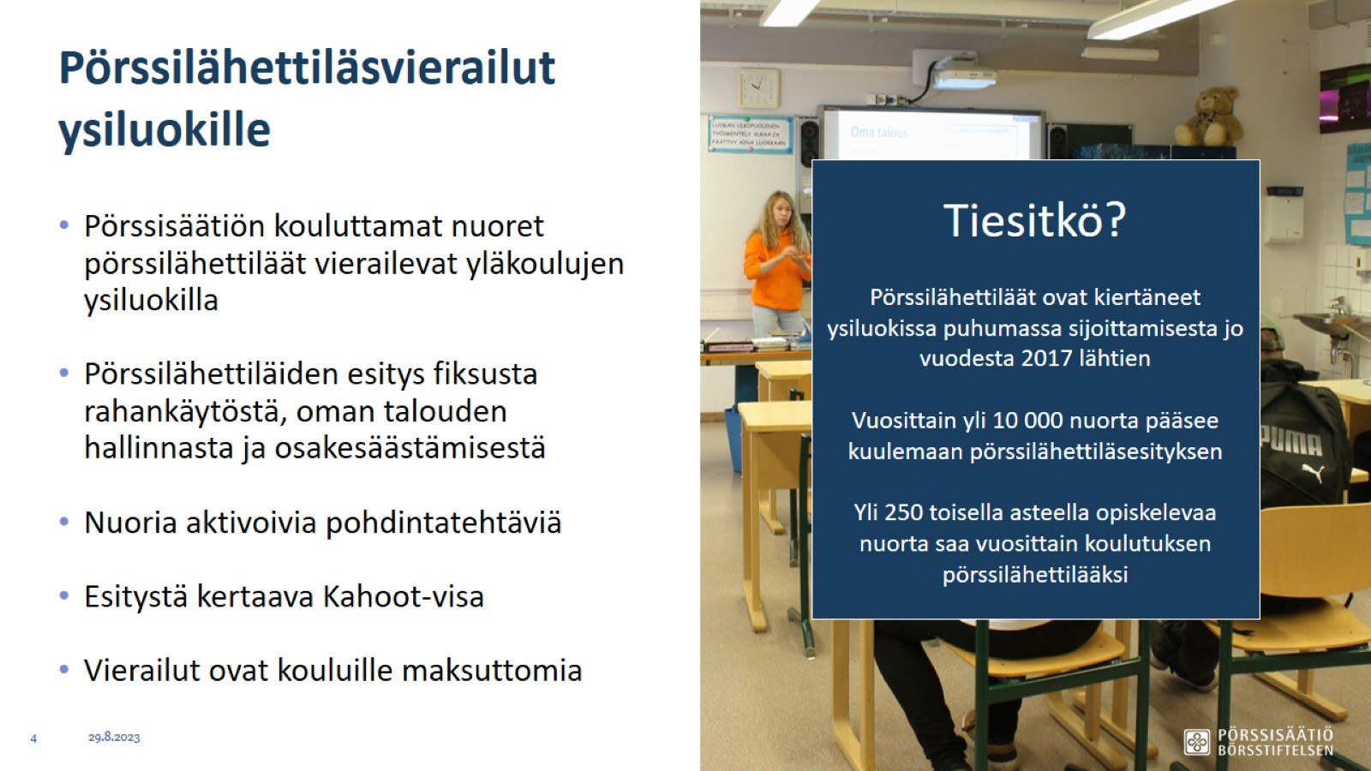
Pörssilähettiläsvierailut ysiluokille

Slide 45
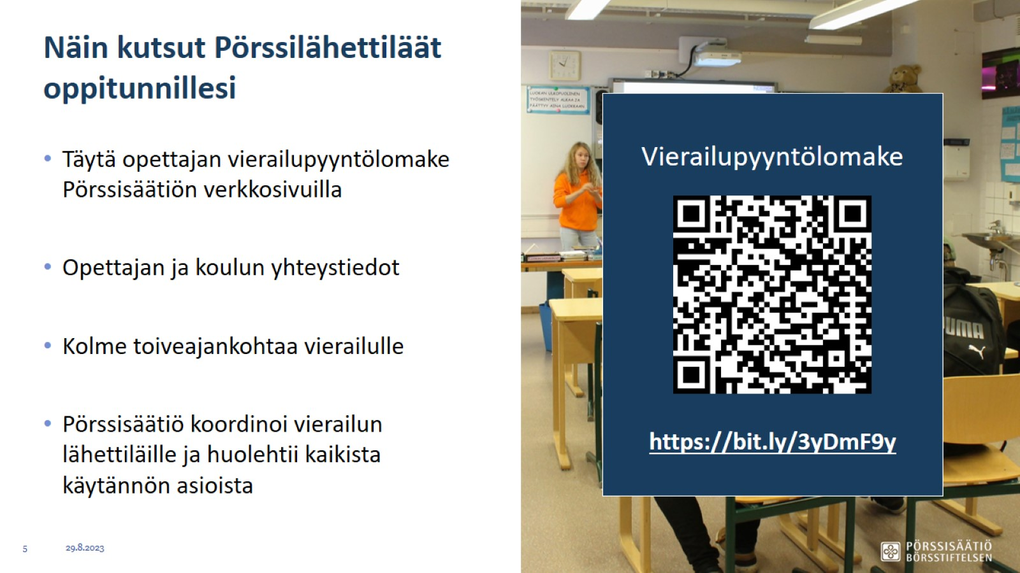
Näin kutsut Pörssilähettiläät oppitunnillesi

Slide 46
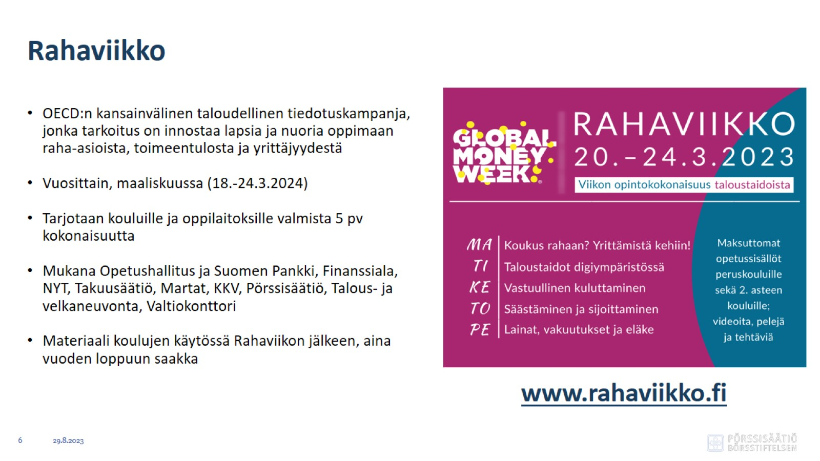
Rahaviikko

Slide 47


Slide 48
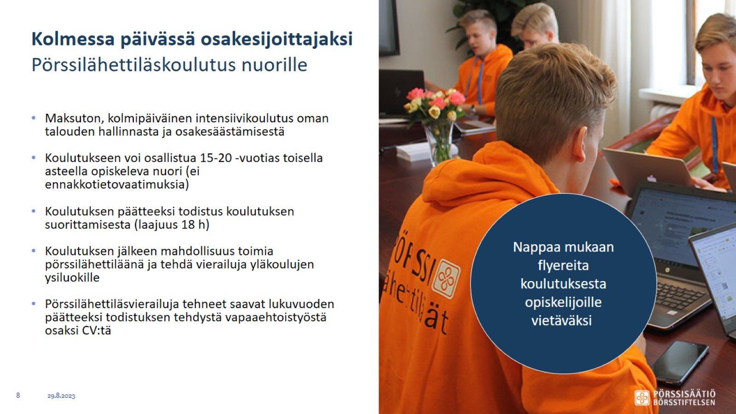
Kolmessa päivässä osakesijoittajaksi Pörssilähettiläskoulutus nuorille

Slide 49
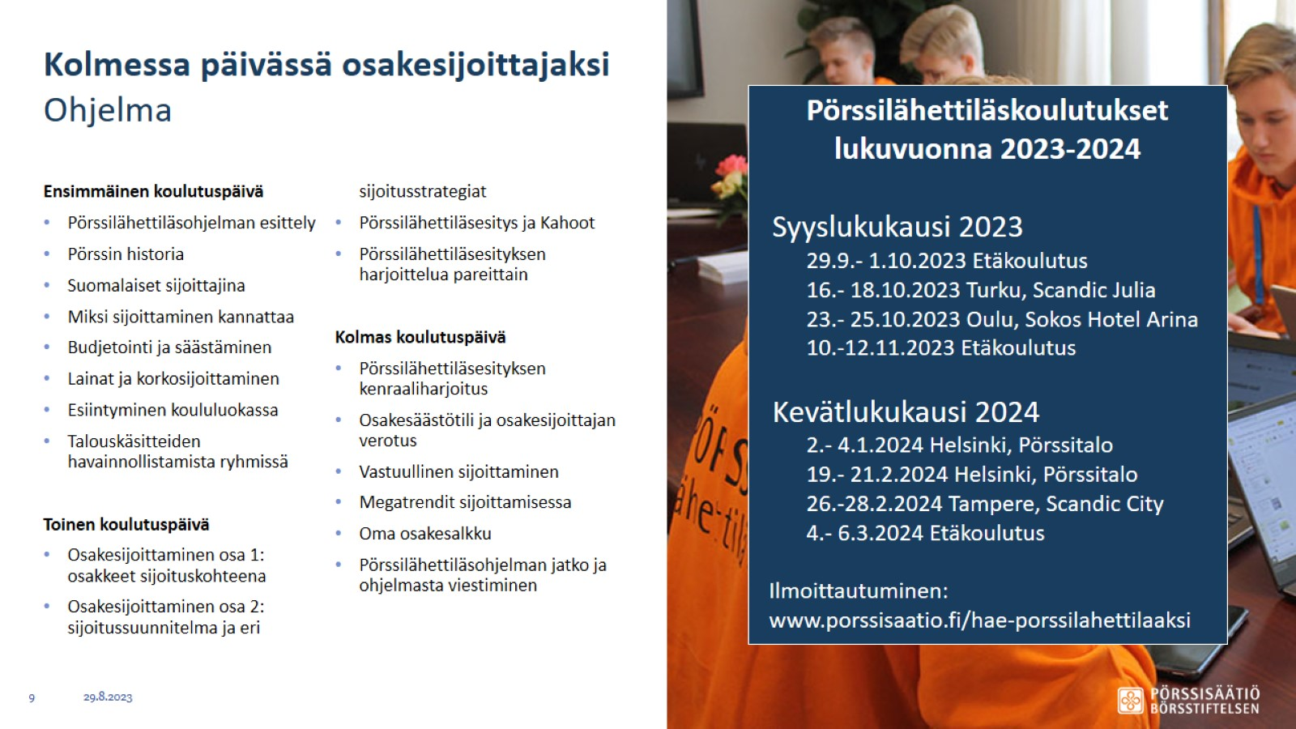
Kolmessa päivässä osakesijoittajaksi Ohjelma

Slide 50
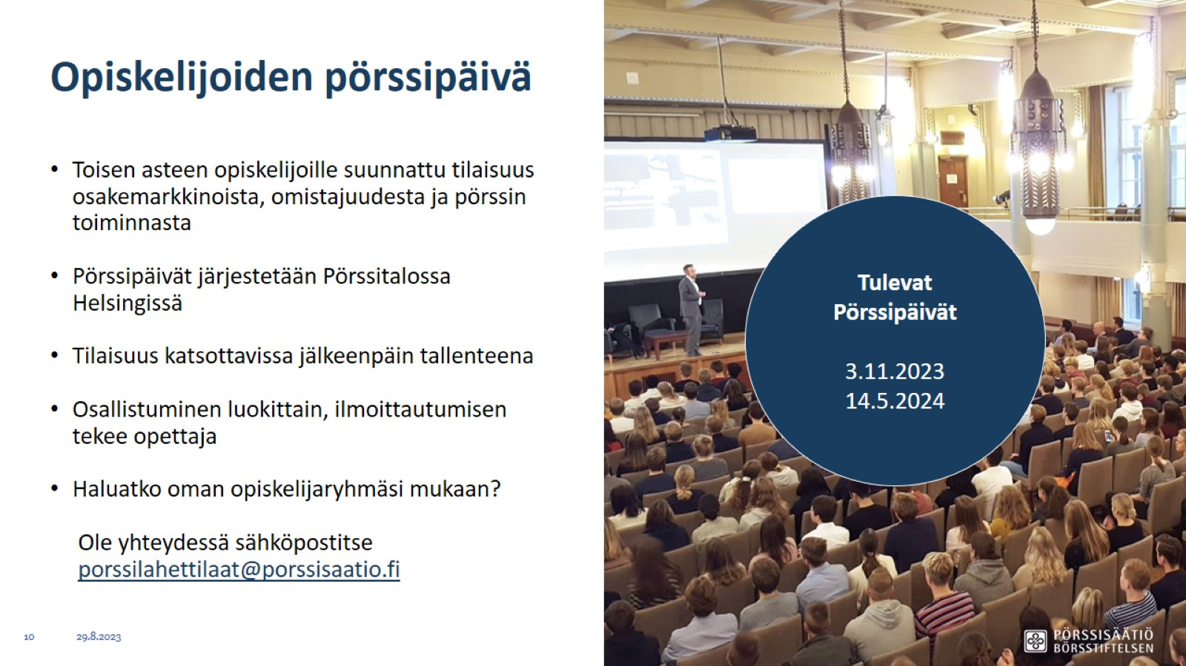
Opiskelijoiden pörssipäivä

Slide 51
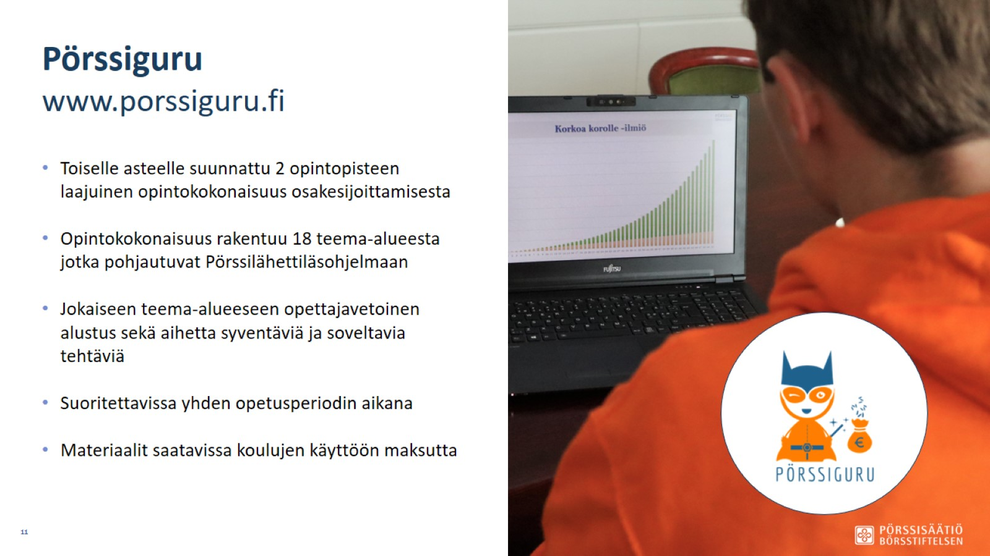
Pörssiguru www.porssiguru.fi

Slide 52
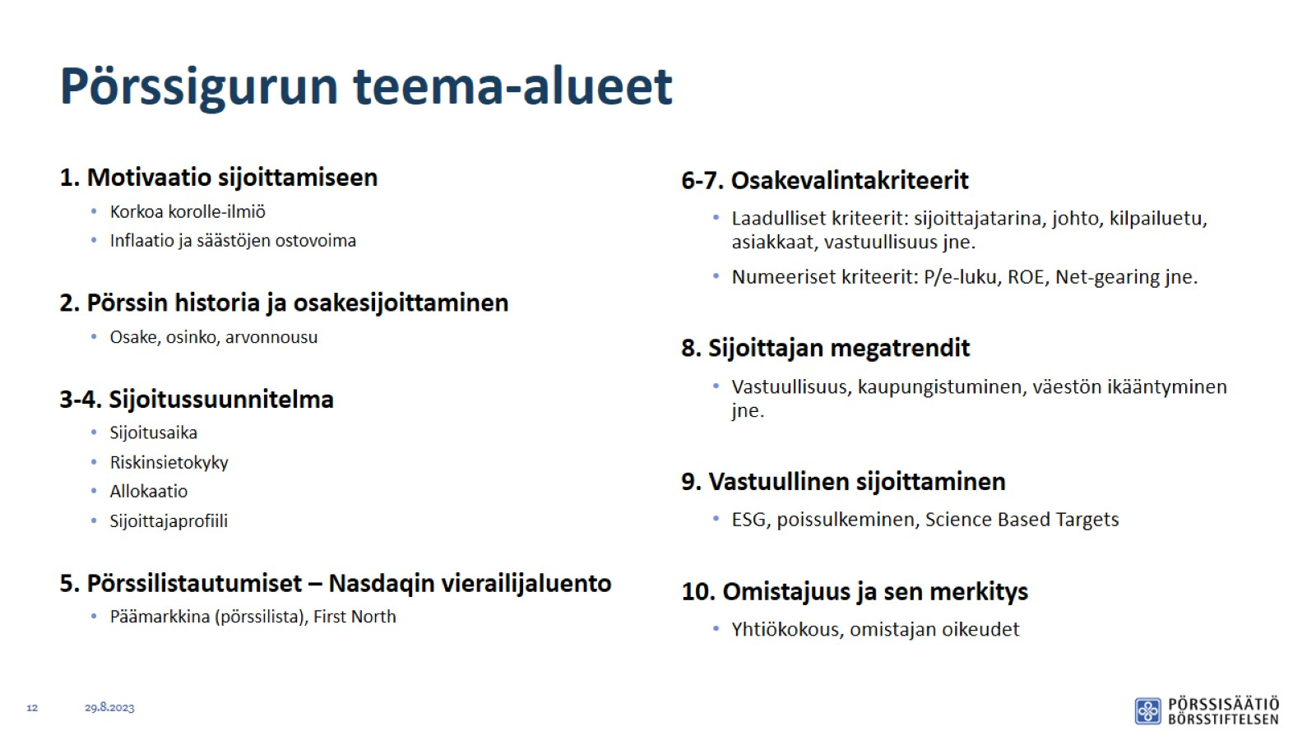
Pörssigurun teema-alueet

Slide 53
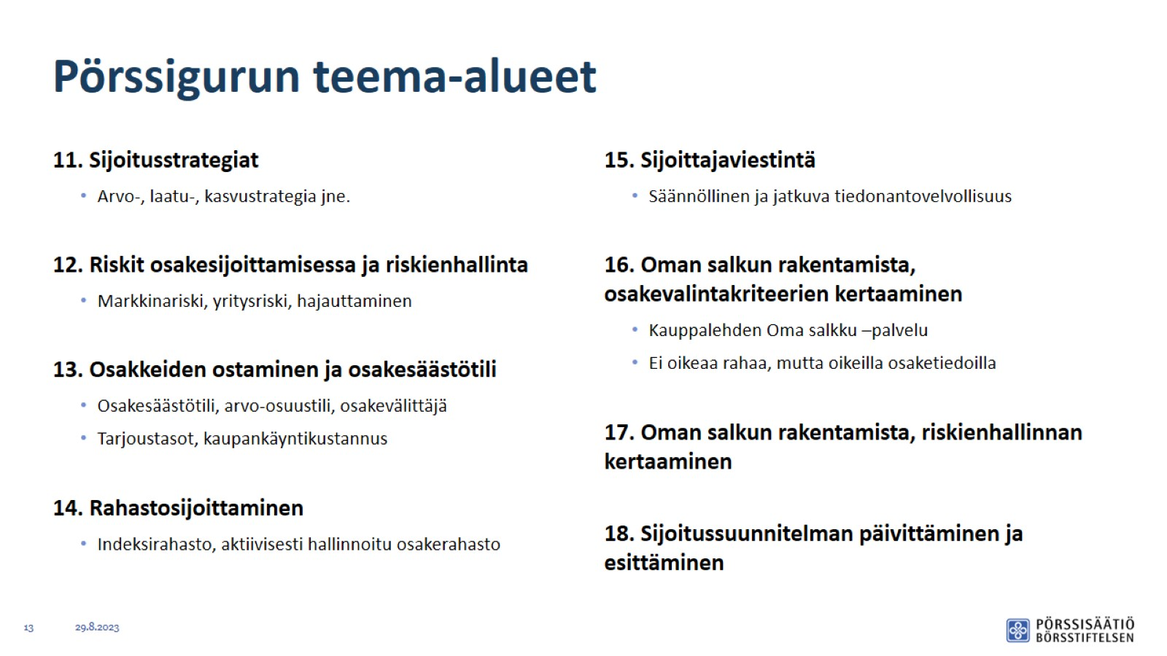
Pörssigurun teema-alueet

Slide 54
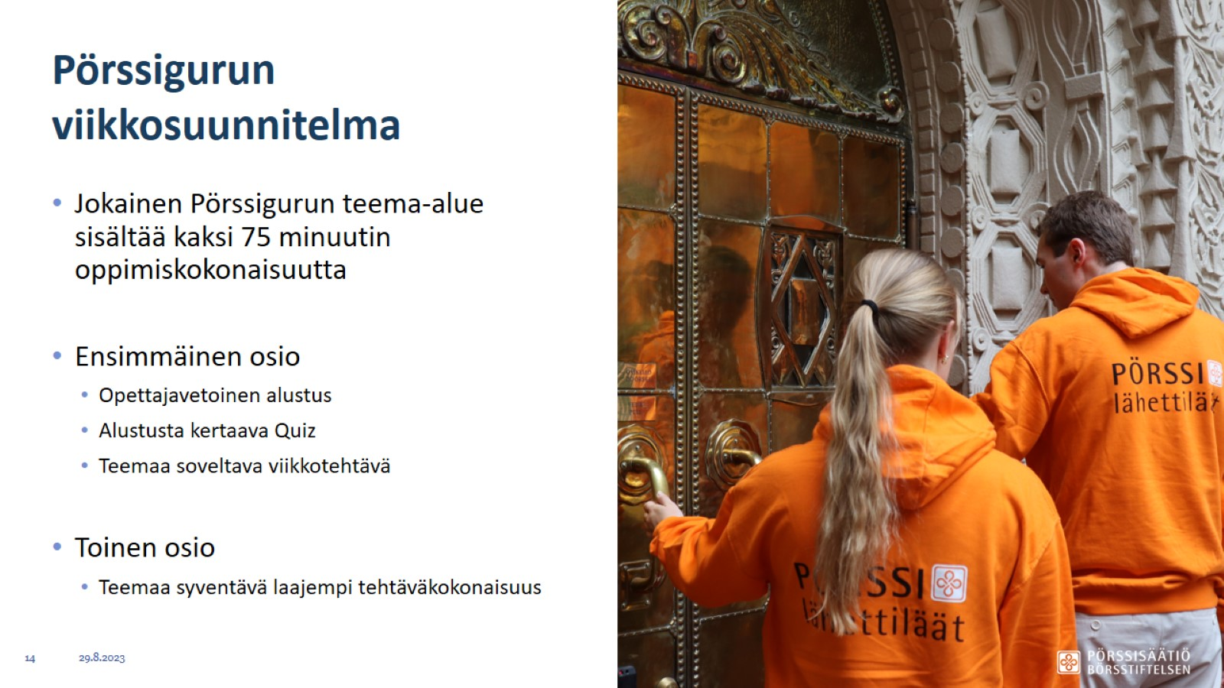
Pörssigurun viikkosuunnitelma

Slide 55
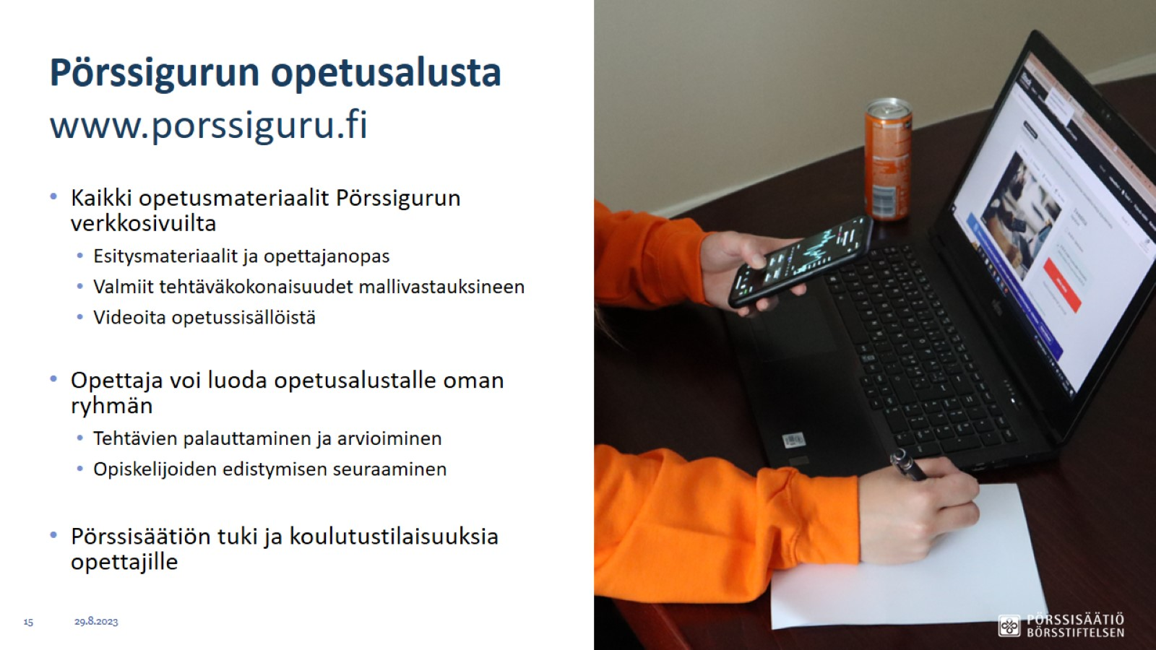
Pörssigurun opetusalusta www.porssiguru.fi

Slide 56
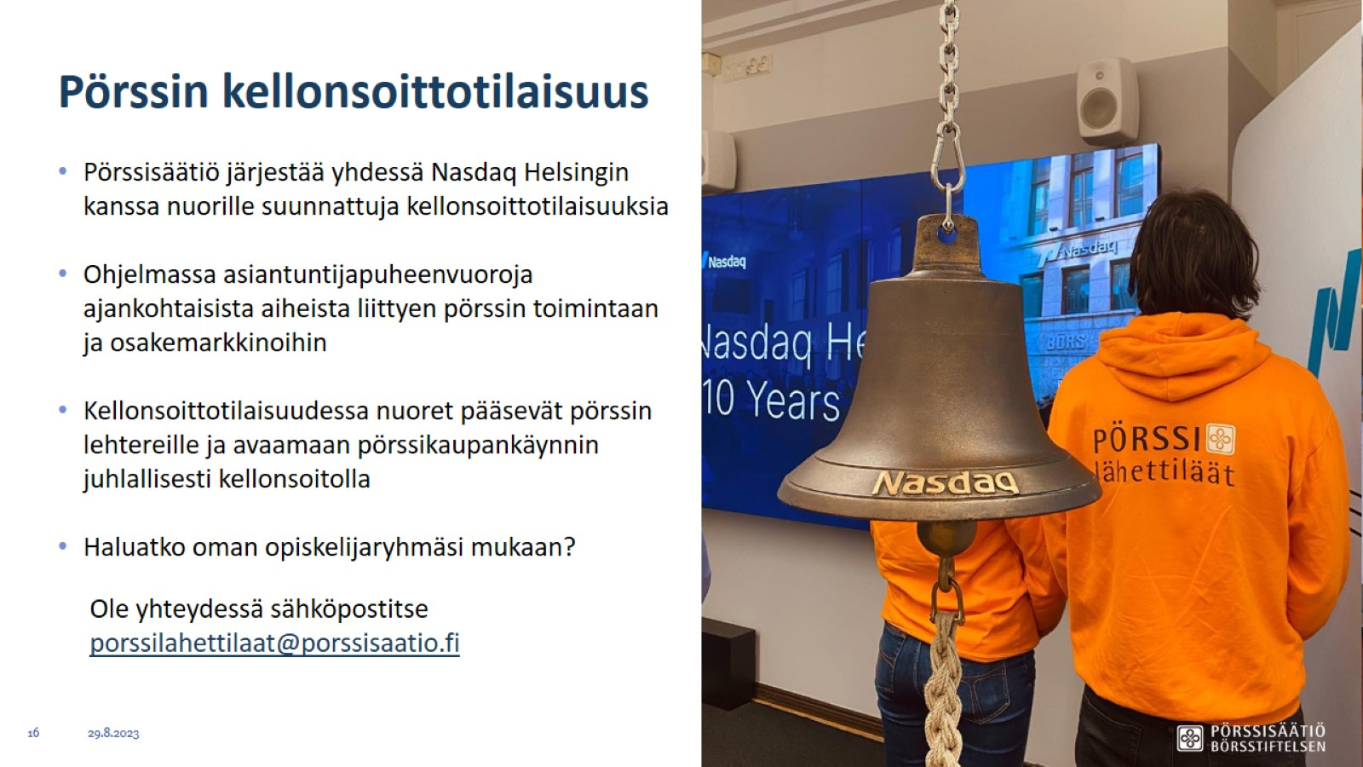
Pörssin kellonsoittotilaisuus

Slide 57

Talousviikko

Slide 58

Kiitos! Ole meihin yhteydessä tai tule juttelemaan lisää

Slide 59

Miten vakuutusyhtiö käytännössä tekee vastuullisia sijoituksia? Lauri Saraste Sijoitusjohtaja – kehittäminen, vastuullisuus, edunvalvonta LähiTapiola-Ryhmä Talous tutuksi – opettajankoulutus tilaisuus 1.9

Slide 60
Mistä lähtökohdista LähiTapiola tekee vastuullista liiketoimintaa?
LähiTapiola-ryhmä on keskinäinen eli asiakkaidensa omistama Suomalainen yhtiöryhmä.
Toiminnan tarkoituksena turvaata omistaja-asiakkaiden elämää ja menestystä.
Ryhmän yhtiöt palvelevat henkilö-, maatila-, yrittäjä-, yritys- ja yhteisöasiakkaita ympäri Suomen.
Ryhmällä 1,6 miljoonaa omistaja-asiakasta.
Teemme suomalaisten arjesta turvallisempaa, terveempää ja taloudellisesti menestyksekkäämpää.

Slide 61

Toiminta kootusti
Vakuutamme noin 830 000 kotia
Hoidamme noin 26,5 mrd euron varallisuutta
Olemme merkittävä kotimainen omistaja
mm. Mehiläinen lähes 20 % ja Pihlajalinna n. 24 %
Vakuutamme yli 1,7 miljoonaa rekisteröityä ajoneuvoa
Maksoimme vahinkovakuutus-korvauksia 816 milj. €
Olemme kouluttaneet 150 000 suomalaiselle alkusammutus- ja ensiaputaitoja
Hoidamme 170 000 yrityksen, yrittäjän ja yhteisön vakuutusasioita
Maksoimme henkivakuutuskorvauksia 366 milj. €
19 alueellista keskinäistä vakuutusyhtiötä palvelee omistaja-asiakkaitamme yli 200 toimipisteessä ympäri Suomea
Lähes 80 % viljelijöistä käyttää LähiTapiolan palveluita
Meiltä voi löytää myös uuden kodin tai toimitilan, tarjonnassa n. 4 600 vuokra-asuntoa ja 568 000 m2 toimitilaa.
*Luvut vuodelta 2022

Slide 62

Keskinäinen toimintamalli luo vahvan perustan vastuullisuudelle
Olemassa asiakkaita varten
Keskittyminen elämänturvan ja asiakashyödyn kasvattamiseen
Pitkäjänteistä ja vastuullista liiketoimintaa
Omistaja-asiakkaita ovat vakuutuksenottajat – ei ulkopuolisia osakkeenomistajia.
Asiakkaat muodostavat toimintaa ohjaavan hallinnon, ja heidän äänensä kuuluu vahvasti toiminnan kehittämisessä.
Perustehtävänä on auttaa omistaja-asiakkaita turvaamaan elämää ja liiketoimintaa. Mahdollisimman hyvää elämänturvaa ja mahdollisimman suurta asiakashyötyä - yhä kilpailukykyisempään hintaan.
Yhdessä toimiminen turvallisen elämän, hyvinvoivan lähiympäristön ja hyvinvoivan yhteiskunnan puolesta.
Tavoitteena erinomainen asiakastyytyväisyys, hallittu kasvu ja pitkän aikavälin kestävä menestys.
Tuotot käytetään laajasti omistaja-asiakkaiden ja koko Suomen hyväksi
Notes:
Omistajien tahto tiivistyy kolmeen asiaan:
Toiminnassa ja toimintakulttuurissa tulee näkyä se, että LähiTapiola on olemassa asiakkaitaan varten. Tämä tarkoittaa arvostavaa, asiakaskeskeistä toimintatapaa sekä avointa ja reilua toimintakulttuuria, jossa tavoitellaan asiakkaiden yhteistä etua.
LähiTapiolan tulee keskittyä asiakkaidensa elämänturvan parantamiseen ja edelleen kehittämiseen. Asiakkaiden tulee kokea saavansa konkreettista asiakashyötyä, hinta-laatusuhteeltaan yhä parempaa turvaa elämälleen ja liiketoiminnalleen kuin kilpailijoilta.
Liiketoiminnan tulee olla pitkäjänteistä ja vastuullista. Tuottoja tulee käyttää aktiivisesti omistaja-asiakkaiden hyväksi, mm. kilpailukykyisen hintatason varmistamiseen, tuotekehitykseen ja tulevaisuuden menestymisedellytysten varmistamiseen.

Slide 63





Asiakashyöty on LähiTapiolan strategian ytimessä
Strategiset tavoitteet:
Toimialan paras palvelu sekä henkilökohtaisesti, paikallisesti että digitaalisesti
Vahva elämänturvan osaamisen ja yhteistyön kulttuuri
Asiakashyödyn ja liiketoiminnan kasvu
Tehokkaat toimintamallit
Vaikuttavasti vastuullinen kaikkialla Suomessa
Laadukkaat ja hinnaltaan kilpailu-kykyiset ratkaisut
Tuotot käytetään
omistaja-
asiakkaiden yhteiseksi
hyväksi
Asiakashyödyn osa-alueet
Turvallisuuden ja hyvinvoinnin ennakoiva edistäminen
Asiakkaat voivat osallistua
ja vaikuttaa
Vastuullisuus
Erinomainen
palvelu

Slide 64
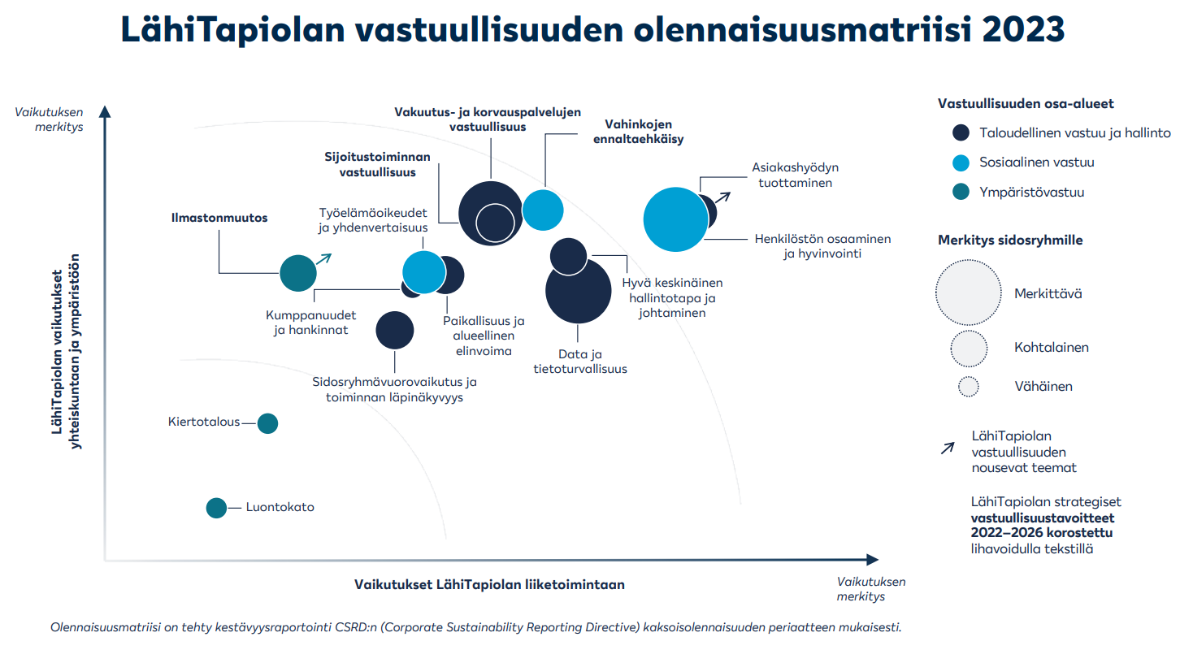

Slide 65
Esimerkkejä LähiTapiolan vastuullisuusteoista 2022
Lahjoitimme korkeakouluille ja oppilaitoksille eri puolilla Suomea yhteensä 620 000 euroa.
Olimme mukana mahdollistamassa muun muassa osuustoimintaprofessuurin luomista Turun yliopistoon ja Kainuun ammattikorkeakoulun tilapäisen suojelun piirissä olevien ihmisten työllistymishanketta.
Ukrainan sodan seurauksena LähiTapiola-ryhmä lahjoitti 300 000 euroa Suomen Punaisen Ristin hätäapukeräykseen sekä 130 000 euron arvoisen lääkinnällisten tarvikkeiden lahjoituksen Ukrainaan.
LähiTapiola-ryhmän maksamat verot ja veroluonteiset erät 519 milj.€ (2021: 487 milj.€)
LähiTapiola käynnisti yhteistyön Ilmatieteen laitoksen kanssa ja lahjoitti 300 000 euroa tutkimushankkeeseen, jonka tavoitteena on tuottaa tarkempaa alueellista tietoa ilmastonmuutoksen vaikutuksista ja niihin sopeutumisen mahdollisuuksista.
Vuonna 2021 tehty lahjoitus Suomen Yrittäjien järjestämään Yrittäjät-akatemia-koulutusohjelmaan mahdollisti vuonna 2022 maksuttomien koulutusten tarjoamisen lähes 3 000 yrittäjälle.
LähiTapiolan tukema Pidä huolta nuoresta mielestä-kampanja keräsi yli miljoona euroa nuorten mielenterveystyöhön vuosina 2021–2022. Varoilla tuettiin muun muassa valtakunnallisen Sekasin-chatin toimintaa.

Slide 66

EU:n kestävän rahoituksen sääntelyn perustaidot

Slide 67

EU:n kestävän rahoituksen sääntely on osa oikeudenmukaisen vihreän siirtymän kokonaisuutta
2015 YK:n kestävän kehityksen tavoitteet (SDG)
2015 Pariisin Ilmastosopimus
2019 EU:n Vihreän Kehityksen Ohjelma (Green Deal)
2018 EU:n kestävän rahoituksen toimintasuunnitelma
2021 EU:n Ilmastolaki
10 säädöshanketta, joilla ohjataan rahoitusta kestävään taloudelliseen toimintaan ja parannetaan kestävyystiedon luotettavuutta ja vertailtavuutta, ehkäistä viherpesua
”Liikkuva maali” – sääntely on monimutkaista, osin pikkutarkkaa, osin tulkinnanvaraista. Tulee asteittain sovellettavaksi ja tarkasteltavaksi säännöllisin väliajoin
Tiedonanto (SFDR)
Taksonomia
Ilmastotavoite-suunnitelma 2030 –
Fit for 55
Uusiutuva energia
Kestävyys-raportointi (CSRD)
Mifid II, IDD lisäykset
Maankäyttö, metsät
Päästökaupan laajentaminen
Kiertotalous toiminta-suunnitelma
Green bonds, ecolabels, viitearvot
AIFMD, UCITS, Solvenssi 2 lisäykset
Sosiaalinen ilmastorahasto
Biodiversiteetti-strategia
Kestävän yritystoiminnan huolellisuusvelvoite
Notes:
Oppilaat hyötyvät, jos he tutustuvat YK:n kestävän kehityksen tavoitteisiin ja Pariisin ilmastosopimukseen heidän alasta riippumatta. Kestävyyssääntelystä on hyvä muistaa, että se on liikkuva targetti ja finanssialalle päästääkseen ei tarvitse osata koko sääntelyrakennetta.

Slide 68
Kestävän sijoitustoiminnan sanakirja
Kestävyystekijöillä tarkoitetaan ympäristöön, yhteiskuntaan ja hyvän hallintotavan noudattamiseen liittyviä tekijöitä (ESG).
Kestävällä sijoituksella tarkoitetaan EU:n taksonomia-asetuksessa ja/tai EU:n tiedonantoasetuksessa määriteltyjä kestäviä sijoituksia.
Kestävyysriskeillä tarkoitetaan ympäristöön, yhteiskuntaan tai hallintotapaan liittyvää tapahtumaa tai olosuhdetta, jonka toteutumisella saattaisi olla merkittävä kielteinen vaikutus sijoituksen arvoon. Esimerkiksi:
Sään ääri-ilmiöiden aiheuttamat fyysiset riskit
Lainsäädännön tai teknologian muutoksista aiheutuvat siirtymäriskit sijoituskohteiden toiminnalle
Ihmis- ja työntekijäoikeuksien laiminlyöntien seuraamukset
Korruption, väärinkäytösten tai epätäydellisten hallintoprosessien seuraamukset
Pääasiallisilla haitallisilla kestävyysvaikutuksilla (PAI) tarkoitetaan sijoituskohteiden toiminnasta mahdollisesti aiheutuvia negatiivisia vaikutuksia ympäristölle, yhteiskunnalle tai sosiaalisille tekijöille. Esimerkiksi:
Ilmastonmuutoksen vaikutukset
Luonnon monimuotoisuuden väheneminen
Puhtaan veden varantojen väheneminen
Metsien tuhoutuminen
Jätteiden ja päästöjen lisääntyminen
Vesistöjen saastuminen
Puutteet työntekijäoikeuksien, tasa-arvoisen palkkauksen ja monimuotoisuuden toteutumisessa
Rikkeet ihmisoikeuksia vastaan
Viherpesulle ei ole yleispätevää, sitovaa määritelmää
Harhaanjohtava tieto on viherpesua: julkistetut tiedot tai väitteet eivät vastaa todellisia kestävyys/ ympäristöominaisuuksia
Voi olla tahatonta tai tahallista

Slide 69
Taksonomia-asetus on kestävän rahoituksen kivijalka – luo kriteerit kestävälle toiminnalle
Taksonomia-asetuksen tavoitteena on luoda EU:n kattava yhtenäinen määritelmä ’’vihreälle” toiminnalle ja esimerkiksi helpottaa ”vihreiden” sijoituskohteiden tunnistamista.
Asetuksen tarkoittama taksonomia, eli kestävyyden luokittelujärjestelmä määrittelee, millainen taloudellinen toiminta on kuuden ympäristötavoitteen näkökulmasta kestävää. Kuusi taksonomiassa määriteltyä ympäristötavoitetta ovat:
Ollakseen taksonomian mukainen, taloudellisen toiminnon täytyy:
Edistää merkittävästi vähintään yhtä taksonomian ympäristötavoitteista,
Tavoitteen edistämisestä ei saa aiheutua olennaista haittaa minkään muun ympäristötavoitteen toteutumiselle ja
Täyttää sosiaaliset vähimmäissuojatoimet, esim. ihmisoikeuksia rikkova toiminta ei voi olla taksonomian mukaista, vaikka se olisi ympäristötavoitetta tukevaa.
Ilmastonmuutoksen hillintä
Ilmastonmuutoksen sopeutuminen
Vesivarojen ja merten kestävä käyttö ja suojelu
Kiertotalous
Ympäristön pilaantumisen estäminen
Biodiversiteetin ja ekosysteemin suojelu

Slide 70
Taksonomia luokittelee vain osan toiminnoista
Taksonomian mukaisuutta mitataan taksonomia-asetuksen kuuden ympäristötavoitteen teknisillä arviointikriteereillä.
Taksonomian kriteerit ovat tiukat: vain pieni osa taloudellisesta toiminnasta tai sijoituksista on taksonomian mukaista.
Taksonomian arviointikriteerit on määritetty tällä hetkellä ilmastonmuutoksen hillinnälle ja siihen sopeutumiselle
Kriteerit on luotu toiminnoille, joissa CO2-päästöjä syntyy ja/tai toimenpiteillä on isoin vaikutus: esimerkiksi energia, rakennus- ja kiinteistöala, liikenne, vesihuolto, metsätalous
Monille toiminnoille ei ole tällä hetkellä teknisiä kriteereitä: esimerkiksi kulutustuotteet ja –palvelut, lääkeyhtiöt, terveydenhoitotuotteet ja -palvelut
Taloudellinen toiminta, joka ei ole taksonomian mukaista ei ole automaattisesti ”ruskeaa” eikä sijoitustuote, jonka taksonomian mukaisuus on alhainen ole ”kestämätön”.
Metsätalous
Ympäristön suojelu ja ennallistaminen
Valmistava teollisuus
Rahoitus- ja vakuutustoiminta
Energia
Koulutus
Vesihuolto, viemäri- ja jätevesihuolto, jätehuolto
Terveys- ja sosiaalipalvelut
Liikenne
Taiteet, viihde ja virkistys
Rakentaminen ja kiinteistöt
Ilmastonmuutokseen sopeutuminen
Informaatio ja viestintä
Ammatillinen, tieteellinen ja tekninen toiminta
Ilmastonmuutoksen hillitseminen

Slide 71


Tiedonantoasetus
Tiedonantoasetus velvoittaa rahoitusmarkkinoilla toimivia yhtiöitä antamaan tietoa kestävyysriskien ja pääasiallisten haittavaikutusten huomioimisesta sekä sijoitustuotteiden kestävyysominaisuuksista ennakkoon ja raportoimaan ominaisuuksien toteutumisesta määräajoin
Tiedonantoasetuksen määritelmä kestävälle sijoitukselle on laajempi kuin taksonomian määritelmä:
Taloudelliseen toimintaan kohdistuvat sijoitukset, jotka edistävät ympäristötavoitetta tai yhteiskunnallista tavoitetta edellyttäen, että sijoitukset eivät aiheuta merkittävää haittaa ympäristölle tai yhteiskunnalle ja että sijoitusten kohdeyhtiöt noudattavat hyviä hallintotapoja
Tiedonantoasetus velvoittaa jaottelemaan sijoitustuotteet kestävyysominaisuuksien mukaan
Vain kestäviä sijoituksia
Edistää kestävyys-ominaisuuksia
+ Sitoutuu tekemään tietyn vähimmäismäärän kestäviä sijoituksia

Slide 72
FINSIF (https://finsif.fi/
Finsif on verkostoitumispaikka ja väylä vastuullisen sijoittamisen tiedon hankintaan. Finsif edistää vastuullisuusnäkökulmien integrointia sijoitustoimintaan ja sen visiona on nostaa suomalaiset sijoittajat vastuullisen sijoittamisen edelläkävijöiksi huomioiden ympäristöön, yhteiskuntaan ja hyvään hallintotapaan liittyvät seikat varainhoidossa ja sijoituspäätöksiä tehtäessä. Finsif tuottaa selvityksiä Suomen vastuullisen sijoittamisen nykytilasta, sekä koostaa alan parhaat käytännöt vastuullisen sijoittamisen oppaaseen.
Pyrkii mm. vastaamaan kysymykseen että mitä vastuullinen sijoittaminen tarkoittaa?
Sivuilla esimerkiksi:
TAPAHTUMIA - Ajankohtaiset teemat ja verkostoitumismahdollisuudet
BLOGEJA - Tuoreita näkökulmia vastuullisen sijoittamisen kentältä
SÄÄNTELYÄ KOOTUSTI - Päivitys alan sääntelyn ja lainsäädännön nykytilasta
VIDEOITA - Videoita ja tallenteita vastuullisesta sijoittamisesta

Slide 73

Miten huomioida kestävyys sijoitustoiminnassa?

Slide 74
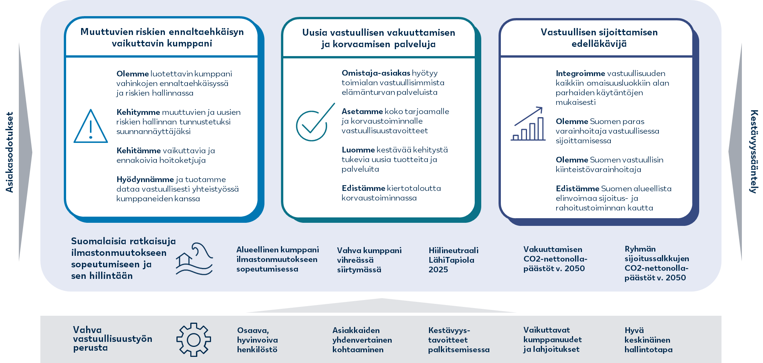
Paras kumppani elämänturvassa
LähiTapiolan vastuullisuus 2022–2026

Slide 75





Sijoitussalkun muodostaminen
Oma tutkimus ja analyysi, kestävyys sisällytettynä sijoitusanalyysiin
Sijoitusmarkkinoista ja sijoituskohteista
Numeerisista ja laadullisista tuottotekijöistä
Oma kestävyystutkimus ja -analyysi: Kestävyystekijöiden mahdollisuudet ja riskit
Koko sijoitusorganisaation toimenkuvassa
Salkun muodostaminen
Asiakkaan sijoitussuunnitelma ja kestävyysmieltymykset
LähiTapiola Varainhoidon allokaationäkemys
Läpinäkyvä tuotto- ja kestävyysraportointi
Jatkuva arviointi
Sijoitususkomuksemme
Analyysi
Valinta
Salkku
Varainhoidollinen vastuu
Parasta mahdollista riskikorjattua tuottoa asiakkaan rajoitteiden puitteissa
Huomioimalla kestävyystekijät sijoitusprosesseissa ja -analyysissä voimme vaikuttaa positiivisesti tuotto-riskiprofiiliin pitkällä aikavälillä
Aktiivisella omistajuudella voimme vaikuttaa yritysten toimintaan ja edistää sijoitusten parempaa tuotto-riskisuhdetta pitkällä tähtäimellä
Rajaukset sijoitusuniversumiin
Poissulkevat strategiat
Net Zero -tavoitteen mukainen sijoittaminen
Sijoituskohteiden valinta
Tuottopotentiaalin ja arvostuksen perusteella houkuttelevimmat
Kestävä kehitys -> Kestävyysominaisuudet-> Kestävät sijoitukset
Vaikuttaminen yrityksiin ja rahastokumppaneihin
Tapaamisissa
Edellyttämällä muun muassa tavoitteita ja raportointia
Aktiivisen omistajuuden keinoin
Äänestäminen yhtiökokouksissa
Sijoittajien yhteishankkeet

Slide 76

Seuraamme eri toimialojen ja toimintojen kestävyyshaittoihin liittyvää tutkimustietoa sekä teknologista kehitystä haittojen vähentämiseksi.
Hyödynnämme sijoituskohteiden julkisesti raportoitua ja tapaamisten yhteydessä saatua tietoa sekä palveluntarjoajien (mm. MSCI, Upright, Bloomberg, CDP) tietokantoja.
Keskustelemme aktiivisesti sijoituskohteiden kanssa kestävyystekijöistä ja kehotamme sijoituskohteitamme läpinäkyvään ja systemaattiseen raportointiin.
Puollamme yhtiökokouksissa Ilmastosuunnitelmia, jotka ovat Pariisin Ilmastosopimuksen tavoitteiden mukaisia
Seuraamme sijoituskohteen toiminnoista aiheutuvia kestävyyshaittoja sekä arvioimme haittojen ilmaantuvuuden todennäköisyyttä ja vakavuutta kestävyysanalyysissämme ja -seurannassamme.
→ Arvion perusteella voimme tehdä sijoituksen, kasvattaa tai pienentää sijoitusta, luopua sijoituksesta ja/tai käyttää vaikuttamiskeinoja kestävyyshaittojen hallitsemiseksi.
Pääasiallisten haitallisten kestävyysvaikutusten huomioiminen sijoitustoiminnassa

Slide 77
Kestävyyden huomioimisen strategioita
Integroiminen sijoituspäätöksiin edistää parempaa riskituottosuhdetta pitkällä tähtäimellä
Sijoituspäätöksissä huomioidaan ympäristöön, sosiaaliseen vastuuseen ja hyvään hallintotapaan (ESG) liittyvät tekijät osana sijoitusprosessia
Salkunhoitaja tekee laadullisen ja numeerisen kestävyysanalyysin osana perinteistä sijoituksellista analyysiä
Kestävyysanalyysissä huomioidaan sijoituskohteelle oleelliset mahdollisuudet ja uhat sekä uhkiin varautumisen taso
Oleelliset ympäristö- ja/tai sosiaaliset tekijät vaihtelevat toimialasta ja yhtiöstä riippuen – hyvän hallintotavan kriteerit ovat universaalimpia
Kestävyystekijöiden huomioiminen voi pienentää/suurentaa sijoituksen painoa salkussa tai estää sijoituksen

Slide 78
Kestävyyden huomioimisen strategioita
Aktiivisella omistajuudella pyritään vaikuttamaan sijoituskohteen toimintaan
Pyritään vaikuttamaan muun muassa tapaamisten, kyselyiden ja yhteishankkeiden kautta
Aktiivinen omistajuus on esimerkiksi yhtiökokouksiin osallistumista, joissa kannatetaan kestävyyttä edistäviä ehdotuksia ja vastustetaan liian vaatimattomia tavoitteita
Poissulkeminen voi perustua arvovalintaan tai riskienhallintaan
Suljetaan pois kiistanalaisia toimialoja, yhtiöitä ja tiettyä toimintaa harjoittavia yhtiöitä
Esimerkiksi: ase- ja tupakkateollisuus, kansainvälisiä normeja rikkovat yhtiöt ja fossiiliset polttoaineet (% liikevaihdosta)
Suosiminen perustuu sijoituskohteiden positiiviseen seulontaan
Ns. ”Best-in-class” valinta → sijoittaminen tiettyjen toimialojen tai sijoitusuniversumin kestävyysnäkökulmasta parhaimmistoon
Teemasijoittaminen mahdollistaa sijoittamisen omien mielenkiinnon kohteiden tai tavoitteiden mukaan
Sijoituskohteiden valinnassa keskitytään tiettyyn teemaan tai teemoihin
Esimerkiksi: valitun YK:n kestävän kehityksen tavoitteen edistäminen, ilmastonmuutoksen hillitseminen, vesien suojelu…
Vaikuttavuussijoittamisella tavoitellaan muutosta yhteiskunnallisissa tai ympäristöön liittyvissä asioissa
Vaikuttavuussijoittamisen (”impact investing”) tavoitteena on sijoitustuottojen lisäksi hakea merkittävää vaikutusta (ennalta määrättyyn mitattavissa olevaan) yhteiskunnalliseen tai ympäristöön liittyvään tavoitteeseen
Vaikuttavuussijoittamisen välineitä ovat muun muassa vihreät joukkovelkakirjalainat (”green bonds”) sekä sosiaalisiin vaikutuksiin pyrkivät tulosperusteiset rahoitussopimukset (”social impact bonds”)

Slide 79
Tapamme huomioida kestävyys
 |  | Osake-valinta | Ilmastoindeksi-rahastot | Yrityslaina- valinta | Valtion-lainat | Rahasto-valinta
Integrointi | Oma kestävyysanalyysi ja -luokittelu | *
 | Palveluntarjoajan ESG-ratingin ja -datan hyödyntäminen
 | Rahastokumppanin kestävyysprofiilin analyysi ja luokittelu
Aktiivinen omistajuus | Yritys- ja kumppanitapaamiset | *
 | Yhteydenotot ja vaikuttamishankkeet | * | ***
 | Yhtiökokoukset / Äänestäminen
Poissulkemiset | Poissulkemiset |  | ****
Kestävät sijoitukset | Kestävät sijoitukset | ** |  | **
* Faktorisijoituksissa ei tavata sijoituskohteita tai tehdä omaa kestävyysanalyysia tai -luokittelua
** Kestäviä sijoituksia tekevät: Kestävä Ympäristö Osakevalinnassa ja Kestävä Vaikuttajakorko Yrityslainavalinnassa
*** Ilmastoindeksirahastoissa rajatusti
**** Ilmastoindeksirahastojen rajaukset perustuvat Pariisin ilmastosopimuksen mukaisen indeksin sääntöihin ja voivat osittain poiketa osakevalinnan rajauksista

Slide 80
Kestävyystekijät rajaavat sijoitusuniversumiamme
 |  | Osake-valinta | Yrityslaina- valinta | Valtion-lainat
Emme sijoita | Kansainvälisten normien rikkojiin*
 | Kiistanalaisten aseiden valmistajiin**
 | Heikomman ESG-luokituksen sijoituskohteisiin, joilla ei ole parantamissuunnitelmaa
Emme sijoita kun osuus yhtiön lv:stä on > 5 % | Aikuisviihteeseen
 | Asevalmistukseen
 | Tupakanvalmistukseen
 | Uhkapeliyhtiöihin
 | Pikaluottoyhtiöihin
Emme sijoita | Kaivos-, energia- tai julkishyödyllisiin yhtiöihin, jotka investoivat uusiin kivihiili-, ruskohiili- tai turveprojekteihin***
Emme sijoita kun osuus yhtiön lv:stä on > 20 % | Kivihiileen, ruskohiileen ja turpeen tuotannon ja käyttöön energiatuotannossa (> 20 % tuotannosta)***
Sijoitamme vain parhaimmistoon | Hiilijalanjäljeltään parhaimpiin yhtiöihin hiili-intensiivisillä toimialoilla*** Energia (öljy- ja kaasuyhtiöt) Julkishyödylliset Jätehuolto Laiva- ja lentoliikenne Perusteollisuus/materiaalit
Poissulut koskevat LähiTapiolan rahastoja ja tiettyjä sijoitussalkkuja.
* Ulkopuolisen palveluntarjoajan verifioima. Lisätietoja YK:n Global Compact -periaatteista.
** Ulkopuolisen palveluntarjoajan verifioima. Kiistanalaisia aseita (eng. controversial weapons) ovat kansainvälisillä konventioilla kielletyt aseet, kuten maamiinat, rypäleaseet sekä kemialliset ja biologiset aseet.
Lisäksi kiistanalaisiin aseisiin luetaan köyhdytetyn uraanin käyttö ammuksissa ja massatuhoaseet, kuten ydinaseet.
*** Ilmastoindeksirahastot noudattavat Pariisin ilmastosopimuksen mukaisen indeksin rajoituksia ja painotuksia.

Slide 81





Kestävää sijoitustoimintaa tulee myös edistää erilaisten foorumeiden kautta
Climate Action 100+
Sijoittajavetoinen hanke, joka kannustaa yrityksiä Pariisin Sopimuksen mukaisiin päästövähennystavoitteisiin sekä raportoimaan ilmastonmuutoksen riskeistä liiketoiminnalleen. Hankkeen kohderyhmänä on maailman 100 suurinta kasvihuonepäästöjen aiheuttajaa.
ICGN (International Corporate Governance Network)
Järjestön jäsenenä olemme mukana kehittämässä kansainvälisiä hyvän hallintotavan standardeja ja käytäntöjä yrityksille ja sijoittajille.
TCFD (Task Force on Climate-related Financial Disclosures)
Kannustamme yrityksiä raportoimaan ilmastonmuutoksen vaikutuksista liiketoimintaan TCFD:n suositusten mukaisesti. Yritysten raportoinnin harmonisoiminen ja laadun parantaminen mahdollistavat sijoittajille sijoitusten ilmastonmuutosriskien tunnistamisen ja niistä raportoimisen.
Raportoimme sijoitussalkkujemme hiilijalanjäljen TCFD:n suositusten mukaisesti.
Tavoitteenamme on raportoida ilmastonmuutoksen vaikutuksista omaan liiketoimintaamme TCFD:n suositusten mukaisesti,
Open Investor Letter to EU Leaders on a Sustainable Recovery from Covid-19 (PRI:n tukema aloite)
Kannustimme poliittisia päättäjiä huomioimaan Pariisin Ilmastosopimuksen tavoitteet ja niiden saavuttamiseksi tarvittavat toimet ja investoinnit neuvotellessaan EU:n elvytyspaketeista. Kirje lähetettiin päättäjille ennen Euroopan Neuvoston kokousta 18-19.6.2020.
Investor Statement on Coronavirus Response (PRI:n tukema aloite)
Vuonna 2020 kannustimme yrityksiä toimimaan vastuullisesti ja pitkäjänteisesti koronaviruksen aiheuttamassa poikkeuksellisessa tilanteessa varmistaakseen henkilökuntansa, asiakkaidensa ja tavarantoimittajiensa turvallisuus ja taatakseen ympäröivän yhteiskunnan ja oman liiketoimintansa selviäminen kriisin yli.
Investor Statement on Living Income and Wages (PRI:n tukema aloite)
Jatkumona GES:n (nykyisin osa Sustainalyticsia) järjestämälle vaikuttamisprojektille ja linjauksellemme sijoittajien odotuksista lapsityövoiman ehkäisemiseksi ja riittävän elannon varmistamiseksi kaakaoviljelmillä, kannustimme elintarvike- ja juoma-alan sekä vähittäiskaupan yrityksiä sitoutumaan riittävän elannon varmistamiseen raaka-ainehankintaketjussaan.

Slide 82

Kiitos! Kysymyksiä tai kommentteja?

Slide 83
Faktat pöytään taloustilastojen avulla
Katriina Tiainen & Matti Paavonen,
Suomen Pankin talousosaamiskeskuksen kurssi 1.9.2023

Slide 84
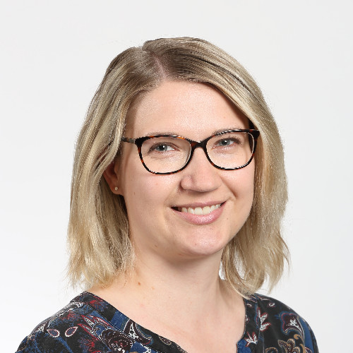




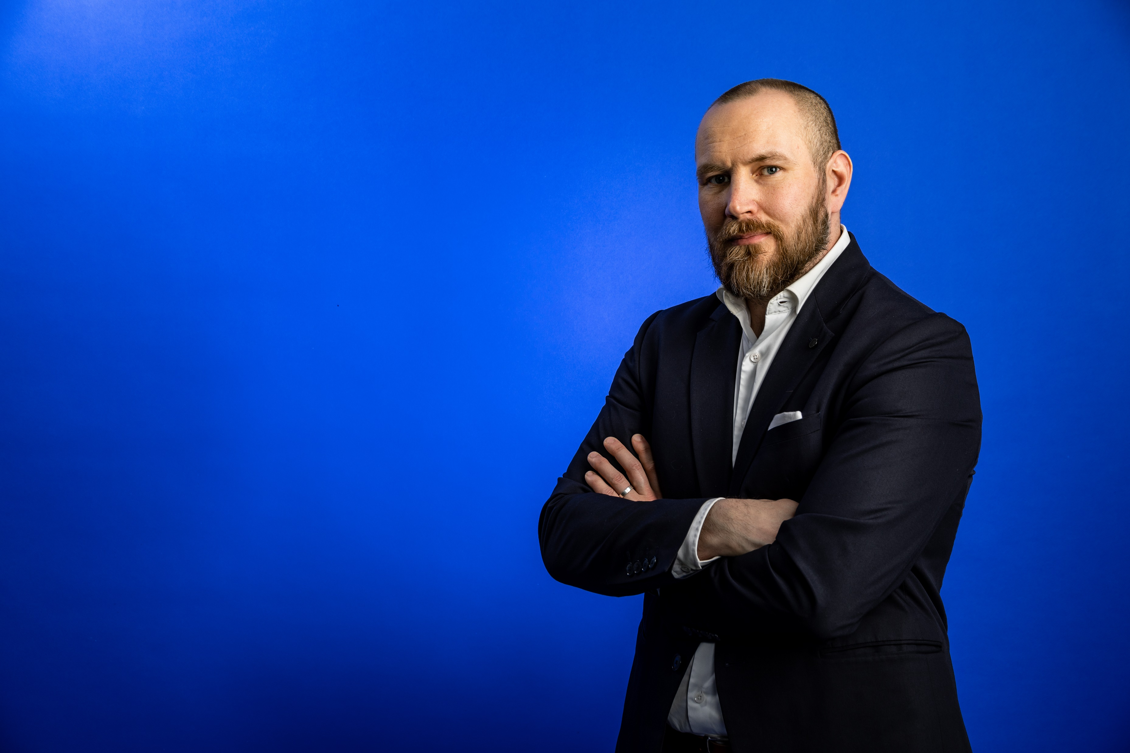
Katriina Tiainen
Tietoasiantuntija / Tilastokeskus
Asiakaspalvelija Tilastokeskuksen tietopalvelussa.
Auttaa ihmisiä tilastojen luo ja oppii samalla aina itsekin uutta.
Tykkää neulomisesta, kielistä ja salmiakista.
Lempihaave: oma mökki järven rannalla.
@KatriinaTiainen
/katriina-tiainen
+358 295 513 049
katriina.tiainen@stat.fi
Matti Paavonen
Kehittämispäällikkö / Tilastokeskus
@mapaavon
Johdon apulainen, kehittämispäällikkö, ekonomisti.
Tilastojen viihdekäyttäjä ja suurkuluttaja. Tiedon visualisoimisen ja tiedolla vaikuttamisen harrastaja.
Pitää eräilystä, judosta ja lipuista.
Lempikirja: Pienen hauen pyydystys.
/mattipaavonen
+358 29 551 3084
matti.paavonen@stat.fi

Slide 86
Suomen bruttokansantuote = tavaroiden ja palvelujen kokonaistuotannon arvo
268 650 000 000 €
Notes:
Suomen bruttokansantuote eli tavaroiden ja palvelujen kokonaistuotannon arvo vuonna 2022 oli 268 mrd. 650 milj. euroa.

Slide 87
BKT:n indikaattorit vuositilinpidossa
*) Lisäksi kaikki nämä henkeä kohden laskettuna
Käypiin hintoihin, miljoonaa euroa *
Euromääräinen summa kyseisen vuoden hinnoin. Ei huomioitu rahanarvon tai ostovoiman muutosta.
Edellisen vuoden hinnoin, miljoonaa euroa *
Summa edellisen vuoden hinnoin, jolloin poistettu rahan arvon muutosten vaikutus, eli kertoo vain määrän muutoksen.
Volyymisarja, viitevuosi 2010 *
Hinnanmuutoksista puhdistettu aikasarja verrattuna vuoteen 2010.
Volyymisarja, viitevuosi 2015 *
Hinnanmuutoksista puhdistettu aikasarja verrattuna vuoteen 2015.
Volyymisarja, viitevuosi 2022
Hinnanmuutoksista puhdistettu aikasarja verrattuna vuoteen 2022.
Volyymi-indeksi, 2015=100 *
Hinnanmuutoksista puhdistettu, määrällistä kehitystä osoittava indeksi. Kertoo muutoksen vuoteen 2015 verrattuna.
Hintaindeksi, 2015=100
Kertoo hintojen muutoksen vuoteen 2015 verrattuna.
Volyymin muutokset, % *
Määrän muutosaste, hintojen vaikutus poistettu. BKT:n reaalinen kasvu. Kuvaa suhdannevaihtelua.
Arvon muutokset, %
Käypähintaisen summan prosentuaalinen muutos edellisvuoteen verrattuna. Mukana sekä hintojen että määrän muutos.
Hinnan muutokset, %
Hintaindeksin prosentuaalinen muutos. Kertoo, kuinka paljon hinnat ovat muuttuneet edellisvuoteen verrattuna.

Slide 88
Suomen bruttokansantuote = tavaroiden ja palvelujen kokonaistuotannon arvo
1,7 % EU:n BKT:sta
268 650 000 000 €
48 345 €/asukas
269 mrd. €
+1,6 % viime vuodesta
7,1 % arvon muutos
137 % EU:n keskiarvosta
5,4 % hintojen muutos
Notes:
Asukaslukuun suhteutettu bkt on yksi elintason mittari
Bkt:n kasvuvauhti kertoo kokonaistuotannon volyymin kasvun
Bkt:n arvon kasvu sisältää sekä volyymin muutoksen että hintojen muutoksen
Maita voidaan vertailla keskenään, koska bkt lasketaan kaikkialla YK:n standardien mukaisesti
Suomen osuus EU:n bkt:sta kertoo ”Suomen markkinan koon” -> Suomi on pieni maa: 1/27 = 3,7 %.
Toisaalta Suomi on kokoaan suurempi, koska bkt asukasta kohden on Suomessa EU:n keskiarvoa suurempi.

Slide 89
Nimellinen ja reaalinen
Notes:
Käypähintainen sarja kertoo kokonaistuotannon arvon kyseisen ajanhetken hintatasossa
Reaalinen volyymisarja kuvaa kokonaistuotannon kehitystä kiintein hinnoin
Viitevuosi kertoo minkä ajanhetken hintatasoon volyymiä verrataan
Viitevuoden 1975 hintainen kertoo kuinka suurta summaa nykyinen bkt olisi vastannut vuonna 1975
Viitevuoden 2022 hintainen kertoo kuinka suuri jokin menneiden vuosien bkt olisi ollut nykyrahassa
Volyymin muutosprosentit ovat samoja viitevuodesta riippumatta

Slide 90
Ostovoimakorjaus auttaa vertailussa
Notes:
Pienen maan bkt on yleensä pienempi ja suuren maan suurempi
Suomen bkt on samaa kokoluokkaa kuin Portugalin, Irakin, Perun, Tšekin ja Kolumbian, vaikka ne ovat 10-43 miljoonan asukasluvuillaan selvästi Suomea suurempia
Jos halutaan vertailla ”elintasoa”, niin bkt täytyy suhteuttaa esimerkiksi väkilukuun
Elintasovertailussa voidaan käyttää viimeisintä käypähintaista tietoa, mutta elintason kehitystä tarkastellaan kiintein hinnoin
Ostovoimakorjaus ottaa huomioon sen, että eri maissa on eri hintataso, jolloin sama rahasumma mahdollistaa erisuuruisen kulutuksen
Keskimääräisten lukujen taakse voi jäädä suuri hajonta
Suomessa on maailman suurin tulojentasaus (verotus ja sosiaaliturva), jonka takia Suomessa käytettävissä olevien tulojen vaihtelu on poikkeuksellisen pientä.

Slide 91
BKT ja BKT asukasta kohden
Notes:
Indeksi auttaa vertailemaan erikokoisten suureiden kehitystä
Viron bkt on kasvanut vuosina 1995-2022 100 %-yksikköä enemmän kuin Suomen
Viro ottaa pikku hiljaa Suomea kiinni asukaslukua kohden suhteutetulla bkt:lla mitattuna

Slide 92
BKT:n indikaattorit neljännesvuositilinpidossa
Alkuperäinen sarja käypiin hintoihin, miljoonaa euroa
Työpäiväkorjattu sarja käypiin hintoihin, miljoonaa euroa
Kausitasoitettu ja työpäiväkorjattu sarja käypiin hintoihin, miljoonaa euroa
Trendisarja käypiin hintoihin, miljoonaa euroa
Alkuperäinen sarja, viitevuosi 2015, miljoonaa euroa
Työpäiväkorjattu sarja, viitevuosi 2015, miljoonaa euroa
Kausitasoitettu ja työpäiväkorjattu sarja, viitevuosi 2015, miljoonaa euroa
Trendisarja, viitevuosi 2015, miljoonaa euroa
Alkuperäisen sarjan volyymin muutos vuodentakaisesta, %
Työpäiväkorjatun sarjan volyymin muutos vuodentakaisesta, %
Kausitasoitetun ja työpäiväkorjatun sarjan volyymin muutos vuodentakaisesta, %
Trendisarjan volyymin muutos vuodentakaisesta, %
Kausitasoitetun ja työpäiväkorjatun sarjan volyymin muutos edellisneljänneksestä, %
Trendisarjan volyymin muutos edellisneljänneksestä, %
Hinnat
käypiin hintoihin
viitevuosi 2015 (hintapuhdistettu)
Kausitasoitus
Alkuperäinen
Työpäiväkorjattu
Kausitasoitettu ja työpäiväkorjattu
Trendi
Muutos
muutos vuodentakaisesta
muutos edellisneljänneksestä
Notes:
Neljännesvuositilinpidosta tietoja saa nopeammin, mutta suppeammalla tietosisällöllä kuin vuositilinpidosta
Neljännesvuositilinpidossakin on eri bkt-käsitteitä: myös kausitasoituksen osalta

Slide 93
Vuositilinpito ja neljännesvuositilinpito
Notes:
Neljännesvuositilinpito auttaa näkemään lähemmäs nykyhetkeä, koska vuositilinpito valmistuu vasta vuoden päätyttyä
Neljännesvuositilinpito tekee vuoden sisäiset muutokset näkyviksi ja osoittaa käännekohdat
Vasemmalla esimerkki kuvasta, jossa paheksuttu katkaistu asteikko auttaa lukijaa, koska se tuo muutokset paremmin näkyviin

Slide 94
Työpäiväkorjaus: arkipyhillä on merkitystä
Keskiarvo
Vaihteluväli
Notes:
Työpäiviä on kuukaudessa 17-23 kpl eli vaihtelu voi olla 35 %
Tällä vuosikymmenellä vuosineljänneksessä on työpäiviä 60-66 kpl eli vaihteluväli on noin 10 %

Slide 95
Kausipuhdistus auttaa kehityksen seurannassa
Toukokuussa työvoiman määrä työmarkkinoilla on keskimäärin 125 000 henkilöä suurempi kuin tammi-maaliskuussa.
Notes:
Vuodesta toiseen toistuvat ilmiöt, kuten opiskelijoiden tulo työmarkkinoille, voidaan puhdistaa aikasarjasta kausitasoituksella.
Se, että ”toukokuussa työllisiä oli 74 000 enemmän kuin huhtikuussa” ei ole uutinen vaan se, että työllisiä oli 7 000 enemmän kuin mitä olisi normaalin kausivaihtelun puitteissa oletettavaa.
Vastaavasti ei ole uutinen, että ”elokuussa työllisiä oli 70 000 vähemmän kuin heinäkuussa”.

Slide 96
Vuosimuutos ja neljännesvuosimuutos
Alkuperäinen aikasarja
Kausitasoitettu aikasarja
vuosimuutos
neljännes- vuosimuutos
vuosimuutos
neljännes- vuosimuutos
Notes:
Vuosimuutoksia tarkastelemalla välttää kausivaihtelun aiheuttaman ongelman, koska siinä verrataan kalenterivuoden samoja ajankohtia toisiinsa
Alkuperäisestä aikasarjasta lasketussa neljännesvuosimuutoksessa suuri osa vaihtelusta on kausivaihtelua
Kausitasoitetun aikasarjan neljännesvuosimuutos kertoo mihin suuntaan ollaan menossa
Kausitasoitetun neljännesvuosimuutoksen kertominen neljällä antaa osviittaa siitä mitä vuosivauhtia ollaan menossa
Neljännesvuosimuutoksia tarkastellessa muutokset ja käänteet näkyvät nopeammin
Muutosprosenteissa on aina kaksi vertailupistettä: osoittaja ja nimittäjä. Kumpi vain voi olla poikkeuksellinen (esim. työsulku näkyy muutosaikasarjassa kahdesti)

Slide 97
Vuosimuutos ei aina kerro kehityksen suunnasta
Lineaarinen | Kiihtyvä | Taittunut | Poikkeama | Tuplapoikkeama | Tasomuutos
+10 % vuosimuutos
-10 % vuosimuutos
Notes:
Kaikissa saman rivin aikasarjoissa muutosprosentti on sama
Lineaarinen → kasvu näyttää jatkuvan vakaana
Kiihtyvä → kasvu on kiihtynyt
Taittunut → kasvu on taittunut ja kääntynyt laskuun
Poikkeama → kehitys on vakaata, mutta vuodentakainen havainto oli yksittäinen poikkeus
Tuplapoikkeama → kehitys on vakaata, mutta vertailtavat havainnot ovat poikkeuksia vastakkaisiin suuntiin
Tasomuutos → havaintojen välillä on tapahtunut tasomuutos, mutta sen molemmin puolin kehitys on vakaata
Alkuperäinen kuva: Pasi Sorjonen https://blogs.helsinki.fi/hponka/files/2013/12/HY_Talouden_ennustaminen_220114.pdf

Slide 98
Suhdannetilastot tuovat lähemmäs nykyhetkeä
BKT
Tuoteverot miinus tukipalkkiot
Arvonlisä yhteensä
Alkutuotanto
Jalostus
Teollisuus
Rakentaminen
Kauppa ja palvelut
Kauppa
Yksityiset palvelut
Julkinen sektori
Neljännesvuositilinpito
Koko talouden pikaestimaatti
Suomen Pankin Nowcasting -malli ym.
Tuotannon suhdannekuvaaja
Teollisuuden volyymi-indeksi
Rakent. liikevaihtokuvaaja
Kaupan liikevaihtokuvaaja
Palvelujen liikevaihtokuvaaja
Palkkasummakuvaajat
Tammi | Helmi | Maalis | Huhti | Touko | Kesä | Heinä | Elo | Syys | Loka | Marras | Joulu
Nykyhetki
Notes:
Rakennetilastot, kuten vuositilinpito, aluetilinpito ja panos-tuotos -tilinpito kertovat talouden rakenteista.
Suhdannetilastot auttavat näkemään lähemmäs nykyhetkeä.
Erilaiset suhdannetilastot auttavat lisäksi arvioimaan miten eri neljännesvuositilinpidon erät ovat kehittyneet viimeisen julkaisun jälkeen
Kuukausitilastoista saadaan tietoa arvo-, hinta- ja volyymikehityksestä.

Slide 99
Talouden seurannan tärkeimmät tilastot
Kansantalouden tilinpito
Suhdannetilastot
Luottamusindikaattorit
Ulkomaankauppatilastot
Palkkatilastot
Väestötilastot
Hintatilastot
Yritystilastot
Matkailutilastot
Konkurssit
Aloittaneet ja lopettaneet yritykset
Varastotilasto
Investointitiedustelut

Slide 100



Teollisuus
kulutus
vienti
lannoitteita
rakennuskoneita
kuljetusvälineitä
raakapuuta
Julkinen sektori
teollisuuskiinteistöjä
Alkutuotanto
Rakentaminen
ohjelmistoja
raaka-aineita
telemastoja
tietoliikenneyhteydet
arkkitehtipalveluja
Palvelut
investoinnit

Slide 101
Historia-aikasarjat

Slide 102
Hyödynnä Suomen pitkiä historia-aikasarjoja!
Teollisuus
Rakentaminen
Maa- ja metsätalous
Julkinen sektori
jälleenrakennus
Kauppa
Pitkä lama
Suuri lama
I maailmansota
Koronapandemia
II maailmansota
1990-luvun lama
Nälkävuodet
Katovuosia
Finanssikriisi
Palvelut ja kauppa yhteensä
Palveluala
Sisällissota
Öljykriisit 1973 ja 1979
Notes:
1890: Suomen markka otetaan käyttöön
1866–1868: Suuret nälkävuodet
1874-1892: Pitkä lama (maailmalla 1873–1896)
1899–1905: Katovuosia 1899 ja 1902 sekä maailmankaupan hidastumista. 1. sortokausi (1905 suurlakko, 2. Sortokausi 1908–1917)
1914-1918: I maailmansota
1918: Suomen sisällissota
1929–1932: Suuri lama (USA:ssa 1929-1939)
1939-1940: Talvisota
1941-1944: Jatkosota
1944-1945: Lapin sota
1945-1952: Sotakorvaukset ja jälleenrakennus
1973: 1. öljykriisi
1979-1980: 2. öljykriisi
1990-1993: 1990-luvun lama
1995: Suomi liittyy EU:iin
2002: Euro käyttöön käteisvaluuttana
2008: Finanssikriisi
2011-2014: Eurokriisi
2020: Koronapandemia

Slide 103
Talouskasvu syntyy tuottavuuskasvusta

Slide 104
Aluetiedot

Slide 105






Tutki alueellisia eroja
Paavo – tilastoja postinumeroalueittain
Perustietoja väestöstä, tuloista, työpaikoista ym. postinumeroalueittain.
Työssäkäyntitilasto Tietoa mm. työllisistä, työpaikoista ja toimialoista alueittain.
Kuntien avainluvut
Näppärää kuntien perustietojen vertailua, esim. elinkeinorakenne, väestö ym.
Väestörakenne ja väestön ennakkotilasto
Kaikkea mahdollista väestöstä ja sen kehityksestä kunnittain.
Alueellinen yritystoimintatilasto ja toimipaikkalaskuri
Yritystietoja alueittain, mm. toimipaikat toimialoittain ja kokoluokittain.
Väestön pääasiallinen toiminta kuukausittain, Aloittaneet ja lopettaneet yritykset ja Työnvälitystilasto Nopeasti päivittyvää tietoa talouden tilasta.

Slide 106
Hyödylliset palvelut

Slide 107
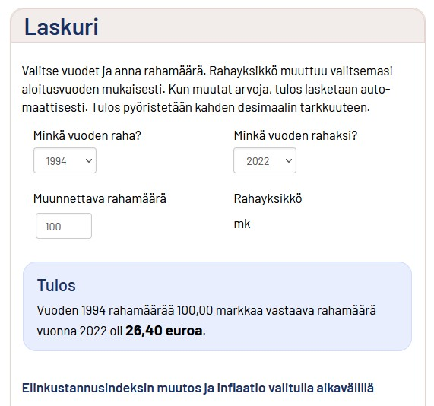
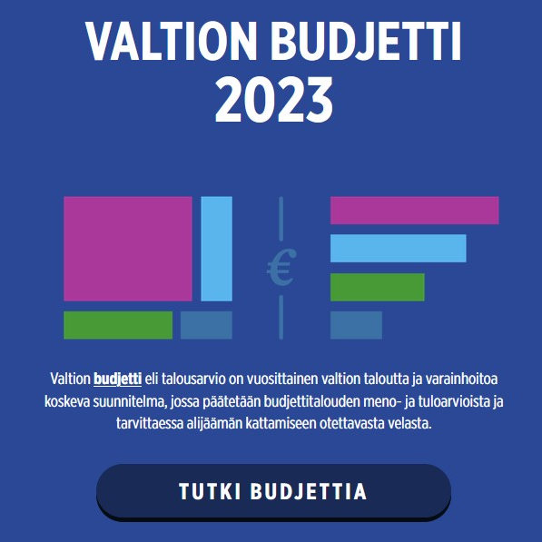
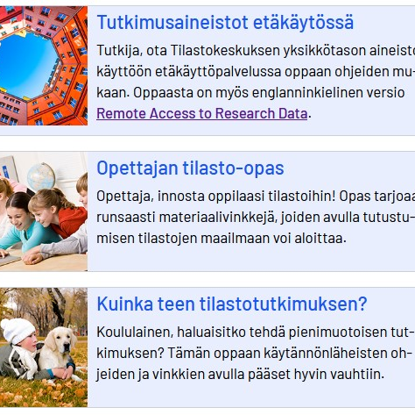
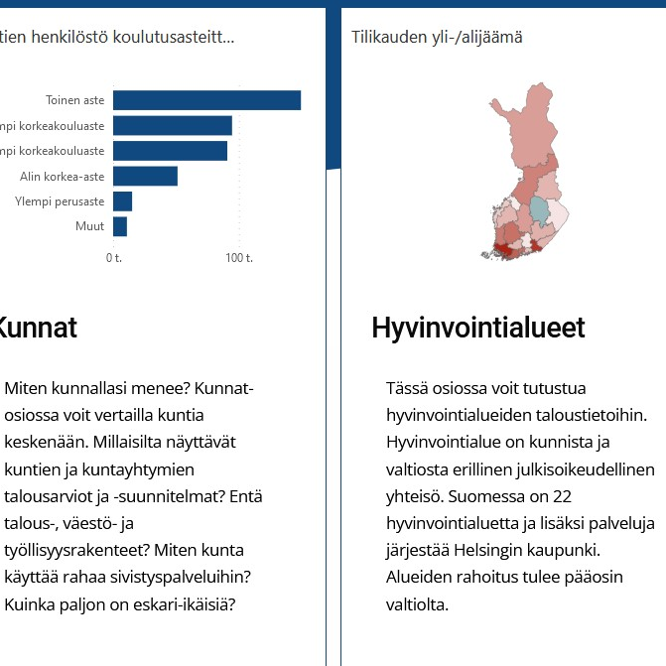
Käteviä työkaluja
Rahanarvomuunnin
Tutki budjettia
Laskuri, jonka avulla voi selvittää, minkä arvoinen tietyn vuoden rahamäärä on eri vuosina.
Visuaalinen työkalu valtion talousarvion tutkailuun.
Tilasto-oppaat
Tutki hallintoa
Materiaalivinkkejä opettajille ja oppaita tilastojen lukutaidon kehittämiseen.
Runsaasti kuntia, hyvinvointialueita sekä valtiota koskevaa taloustietoa.

Slide 108



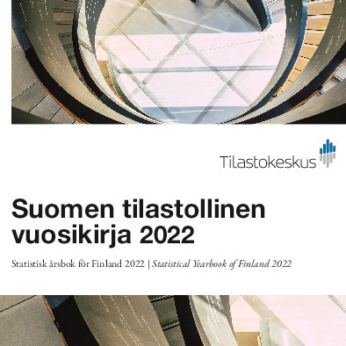
Kansainvälistä tietoa
Gapminder
Our World in Data
Talouden ja rahoituksen kansainväliset tilastot
Suomen tilastollisen vuosikirjan kansainvälinen osio
Havainnollista ajallista vertailua eri valtioiden välillä. Karttojen ja kuvioiden aiheita ovat mm. väestö, ympäristö, energia, koulutus ja talous.
Tilastoja, indikaattoreita, visualisointeja ja artikkeleita. Keskeisiä aiheita mm. terveysolot, tulonjako, energia, ympäristö ja koulutus.
Kansainväliseen tilastotiedon oppaaseen on koottu linkit Eurostatin, OECD:n, IMF:n ja BIS:n talous- ja rahoitustilastoihin.
Oleellisimmat kansainväliset tilastotiedot suomeksi. Aiheina mm. väestö, talous, ympäristö ja koulutus.

Slide 109


Olympiamitalistiksi?
Tulossa syksyllä!
Tilasto-olympialaiset on nuorten kansainvälinen tilastokilpailu.
Yläkoulujen ja lukioiden sekä toisen asteen ammatillisten oppilaitosten oppilaiden joukkueet kilpailevat keskenään ratkaisemalla tilastollisia ongelmia, etsimällä aineistoja ja tuottamalla tilastollisia analyysejä.
Oivaltava tapa oppia tilastoista!
Lue lisää tilasto-olympialaisista

Slide 110
Kiitos!
Matti Paavonen / 029 551 3084
matti.paavonen@stat.fi
Twitter: @mapaavon
LinkedIn: /mattipaavonen
Katriina Tiainen / 0295 513 049
Katriina.tiainen@stat.fi
Twitter: @KatriinaTiainen
LinkedIn: /katriina-tiainen

Slide 111
Tietoisku 1

Slide 112


Ennakoiva talousneuvonta Talous tutuksi- päivät 2023
Yhteistyössä ulosotto ja talous- ja velkaneuvonta
Notes:
Ylivelkaantumisen torjunta –logo kattaa kaikki valtioneuvoston ylivelkaantumisen torjuntaan tähtäävät toimet.

Slide 113
Ennakoiva talousneuvonta
Ennakoivan talousneuvonnan tavoitteena on parantaa kansalaisten talouden hallintaa ja olla mukana velkaantumisesta aiheutuvien haittojen torjunnassa
Tavoitteeseen pyritään yhteistyöllä ulosoton ja oikeusavun talous- ja velkaneuvonnan kesken
Välitämme konkreettisia talouden hallinnan välineitä ja osallistumme kansalaisten talouslukutaidon kehittämiseen
Järjestämme sidosryhmille ja heidän asiakkailleen tilaisuuksia sekä osallistumme sidosryhmien ja asiakkaiden tilaisuuksiin räätälöidyin kokonaisuuksin
Työ sisältää alueellista ja valtakunnallista yhteistyötä ja kehittämistä eri toimijoiden kanssa
Yhteistyötä verkossa, tapahtumissa sekä livenä
ENNAKOIVA TALOUSNEUVONTA
Notes:
Ennakoivan talousneuvonnan tavoitteena on parantaa kansalaisten talouden hallintaa ja olla mukana velkaantumisesta aiheutuvien haittojen torjunnassa
Työn vaikuttavuutta tutkitaan ja työtä kehitetään vaikuttavuuskärjellä
Tavoitteeseen pyritään yhteistyöllä ulosoton ja oikeusavun talous- ja velkaneuvonnan kesken
Välittämme konkreettisia talouden hallinnan välineitä sekä osallistumme kansalaisten talouslukutaidon kehittämiseen
Järjestämme sidosryhmille ja heidän asiakkailleen tilaisuuksia sekä osallistumme sidosryhmien ja asiakkaiden tilaisuuksiin räätälöidyin kokonaisuuksin
Työ sisältää alueellista ja valtakunnallista yhteistyötä eri toimijoiden kanssa
Yhteistyötä verkossa, tapahtumissa sekä livenä
Työn vaikuttavuutta tutkitaan ja työtä kehitetään vaikuttavuuskärjellä

Slide 114
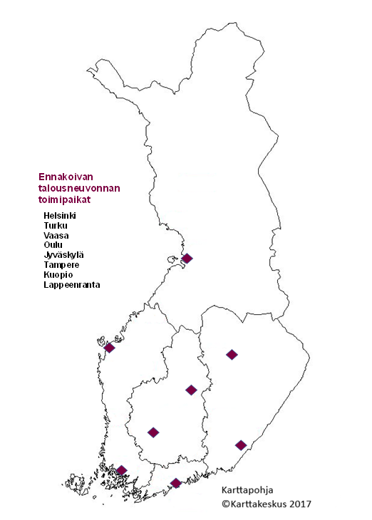
Ulosottolaitos Ennakoivan talousneuvonnan toiminto
16 asiantuntijaa, kullakin vastuullaan oma maantieteellinen alue
Ei perintätyötä vaan verkosto- ja kansalaisvaikuttamista ennaltaehkäisevällä kärjellä
Yhteinen sähköposti:
ennakoivatalousneuvonta.uo@oikeus.fi
Yhteydenottopyyntö välittyy alueen asiantuntijalle

Slide 115

Toimintamme on valtakunnallista Työkalut
Maksutonta koulutusta, ohjausta ja neuvontaa
Ulosottolaitoksen verkkosivuilla visa, videoita, ulosottosanakirja
Talousneuvolat
Ennakoiva talousneuvonta - Ulosottolaitos
Koulutuskalenteri, syksyn koulutukset ammattilaisille julkaistuna
Koulutuksia sidosryhmille - Ulosottolaitos
Uutiskirjeemme tilaukseen
Uutiskirje sidosryhmille - Ulosottolaitos
UUTTA: Materiaali opettajille
Löydettävissä Oph verkkosivuilta: Talous-, yrittäjyys- ja työelämäosaaminen- sivulta https://www.oph.fi/fi/talous-yrittajyys-ja-tyoelamaosaaminen

Slide 116
Ulosottolaitos järjestää infoja opettajille Massivaara- materiaalin hyödyntämiseen
Ilmoittautuminen ennakoivan talousosaamisen oppimateriaali –infotilaisuuteen:
Tiistai 3.10. klo 14–14.45
https://link.webropolsurveys.com/EP/0D5EEA545C68DE0A
tai
Keskiviikko 4.10. klo 14–14.45
https://link.webropolsurveys.com/EP/32D785AA2E035C73
Ilmoittautuminen oheisten linkkien kautta.
Lisätietoja: ennakoivatalousneuvonta.uo@oikeus.fi

Slide 117
Ennakoiva talous- ja velkaneuvonta oikeusaputoimistoissa
Talous tutuksi 2023
Mitä oikeusavun ennakoivalla talous- ja velkaneuvonnalla on annettavaa opettajille, koululaisille ja opiskelijoille?

Slide 118

Lakisääteinen talous- ja velkaneuvonta Ennakoiva talousneuvonta
Laki talous ja velkaneuvonnasta
Yksityishenkilöt ja TMI-yrittäjät
Edistää taloudenhallinnan osaamista
Yhteistyötä asiakkaiden ja ammattilaisten kanssa

Slide 119

Oman talouden hallinta Maksukyky, puskuri, rutiinit
Taloudellisen tilanteen dokumentointi ja arviointi sekä talouslukutaito
Maksukyvyn ja vastuiden/sitoumusten selvittäminen
Realistinen/ todellinen tulojen, menojen, sitoumusten ja varallisuuden arviointi
Talouden puskuri
Rutiinit taloudenhallinnassa

Slide 120

Tietoa ja välineitä oman talouden hallintaan
Talouden oma-apu verkkosivu auttaa oikean tiedon avulla talousasioissa
Talouden oma-apu - Talous- ja velkaneuvonta (oikeus.fi)
Talousjavelkaneuvonta.fi
Talous- ja velkaneuvonnan esitteet ja materiaalia
Nuorten työkirja ”askeleet kohti omaa taloutta”
Chat linkki
Talousneuvolat
Talousneuvola - Talous- ja velkaneuvonta (oikeus.fi)
Askeleet kohti parempaa taloutta webinaarit
Talousvalmennus jaksot oman talouden hallintaan syksyllä 2023

Slide 121

Oman talouden hallinta - Kohti tulevaisuutta
Taloudenhallinta on jatkuvaa opettelua
Suunnittele talousasioita
Budjetointi
Omat toimet talouden hallintaan

Slide 122

Yhteydenotto
Oikeusavun talous- ja velkaneuvonta Ennakoiva talousneuvonta Yhteystieto tarkentuu myöhemmin | Ennakoivan talousneuvonnan toiminto Ulosottolaitos ennakoivatalousneuvonta.uo@oikeus.fi
ENNAKOIVA TALOUSNEUVONTA

Slide 123
Tietoisku 2

Slide 124

Koska "joku muu" ei hoida - Asumisen opetus -peli antaa nuorille tärkeitä taitoja
Ann-Mari Sandholm Viestintä- ja koulutuspäällikkö

Slide 125




Isännöintiliitto

Slide 126

Miksi asumisenopetus on tärkeää?
Yli 2,7 miljoonaa suomalaista asuu taloyhtiöissä.
Moni ensi kertaa taloyhtiöön muuttava nuori ei tunne taloyhtiön toimintatapoja sekä mistä apua saa mihinkin asumisen pulmaan. Miten puhdistetaan lattiakaivo, miten sulatetaan jääkaappi, mitä seuraa siitä, jos pitää ikkunaa pakkasella pitkään auki, tai mitä pitää tehdä, jos vuokra tai vastike meinaa jäädä maksamatta? Isännöintiliitto tarjoaa ratkaisuksi asumisen taitojen opetusta eri koulutustasoilla.
Moni ajattelee, että taloyhtiöasuminen omassa tai vuokra-asunnossa sujuu ilman perustaitoja, koska se on niin vaivatonta – ainakin paljon vaivattomampaa kuin omakotitalossa. Perustaitoja tarvitaan kuitenkin. Siksi myös osaamista suomalaisesta taloyhtiöjärjestelmästä tarvitaan eri koulutustasoilla lisää.

Slide 127
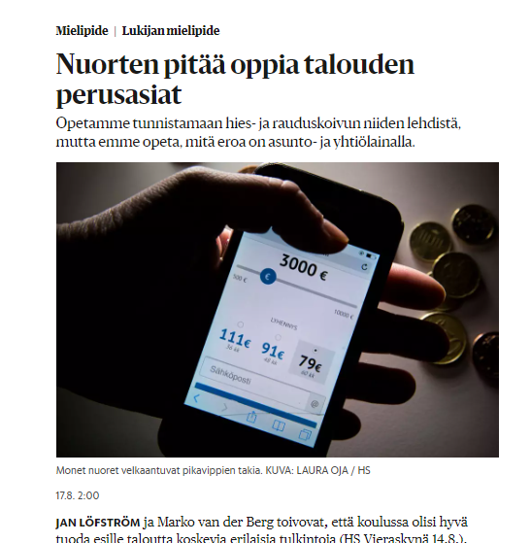
”No kaikkihan asuvat jossain, mitä taitoja siinä tarvitaan..”
Nuoret itse kertovat ja kokevat, että heillä ei ole tarpeeksi tietoa asumisasioista (Isännöintiliiton tutkimus vuonna 2020)
Tällä hetkellä kouluissa opetetaan taloutta ja jonkin verran asumisen taitoja, mutta opetusta koetaan olevan liian vähän. Opetuksen määrä voi myös vaihdella koulu- tai opettajakohtaisesti
Perinteisesti asumistaitoja ja neuvoja on opittu ja saatu kotoa, mutta se asettaa nuoret eriarvoiseen asemaan, koska osa jää niitä ilman.
Aina, kun asumisen asioista keskustellaan tulee yleensä tavalla tai toisella ilmi ”Tätä pitäisi opettaa myös aikuisille” tai ”Voi kun olisin tiennyt ne asiat silloin, kun itse muutin”.

Slide 128

Asumisen opetus –pelin kautta tarvittavia taitoja
Isännöintiliiton kehittämä Asumisen opetus -peli tarjoaa opettajille apua asian käsittelemiseen itsenäistymisen kynnyksellä olevien opiskelijoiden kanssa. Pelissä seurataan nuoren Havun muuttoa uuteen kotiin ja eteen tulevia kysymyksiä.
Pelin lähtökohtana on ollut ajatus siitä, mitä asioita tulee eteen ensimmäisenä vuotena yksin asuessa.
Pelin avulla yritetään helpottaa nuorten muuttoa omaan kotiin – ja toki myös ehkäistä ennalta asumisen ongelmia, kuten häiriöitä tai maksuvaikeuksia
Pelin tarkoituksena on edistää asumisen taitoja ennen itsenäisen asumisen alkamista. Peli johdattelee taloyhtiömaailman rooleihin, vastuisiin ja oikeuksiin ja hyvään naapuruuteen. Tarkoituksena on tuoda asumistaitoja esiin positiivisesti.

Slide 129
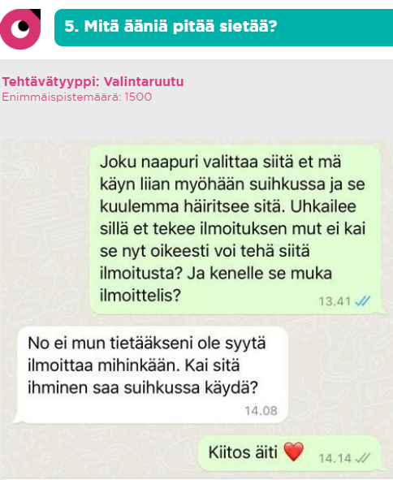
Kenelle peli on suunnattu?
Yläkouluikäisille, esimerkiksi 9-luokkalaisille
Peli sopii pelattavaksi esimerkiksi yhteiskuntaopin, kotitalouden tai opinto-ohjauksen tunneilla

Slide 130

Pelin hyviä puolia
Peli ei vaadi opettajan syventymistä aiheeseen ja opettelua etukäteen
Peli on valmis kokonaisuus, joka ei vaadi pitkää valmistelua
Laadukas ja luotettava sisältö
Helppous
Pelin voi tarvittaessa jättää kesken ja jatkaa myöhemmin
Sisältö tehty nuoria kiinnostavasti
Peli on saanut hyvää palautetta

Slide 131
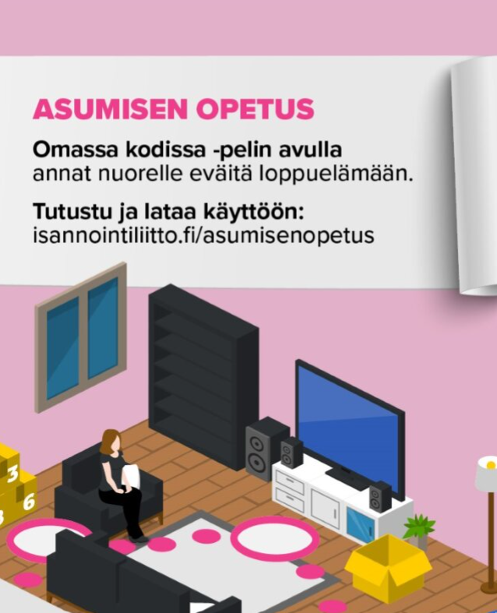
Mistä peli löytyy? Entä ohjeet ja kirjautuminen?
Ennen pelin aloittamista ensimmäistä kertaa kannattaa tutustua peliohjeisiin ja käytännön vinkkeihin Isännöintiliiton sivuilla
Isännöintiliiton sivuilta löytyy pelin oma sivu: www.isannointiliitto.fi/asumisenopetus
Sivuilta löytyy opettajan materiaali sekä selkeät ohjeet
Varsinainen peli löytyy Seppo -alustalta
Peli on maksuton (löytyy Seppon sponsoroidut pelit –osiosta)

Slide 132
Tehtävät olivat monipuolisia ja todella kivasti ajateltu ensimmäistä kertaa itsenäisesti asuvaa nuorta tehtävien laadinnassa – tarpeellinen lisä yhteiskuntaopin opetuksessa, koska tätä asiaa ei juuri oppikirjoissa löydy.

Slide 133
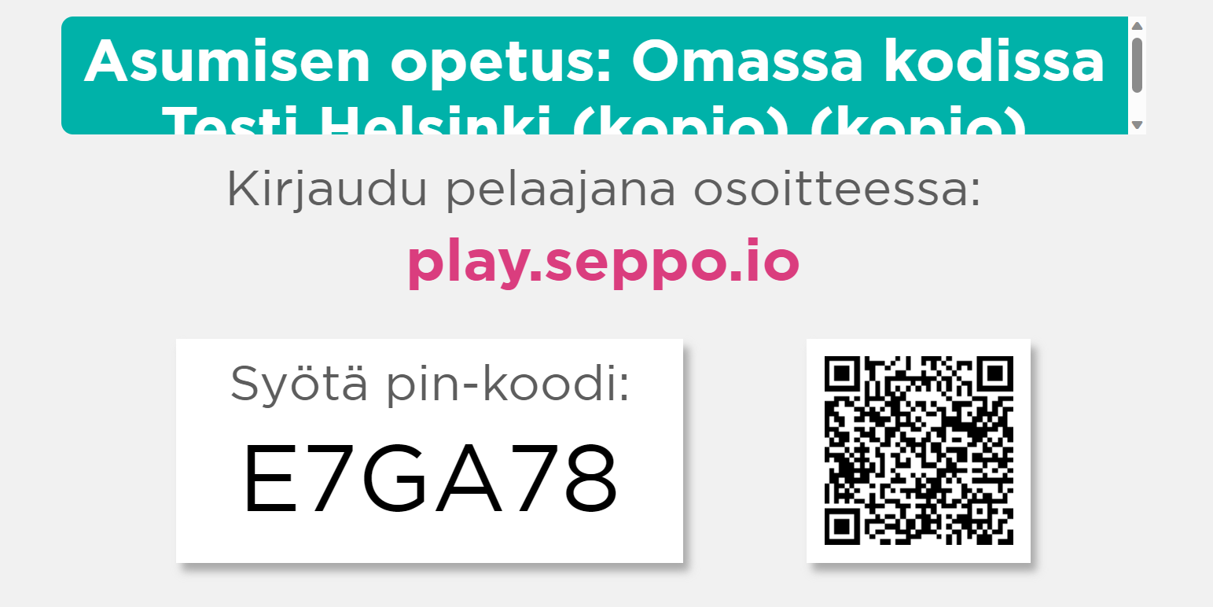
Mahdollisuus tutustua peliin testipelin kautta

Slide 134
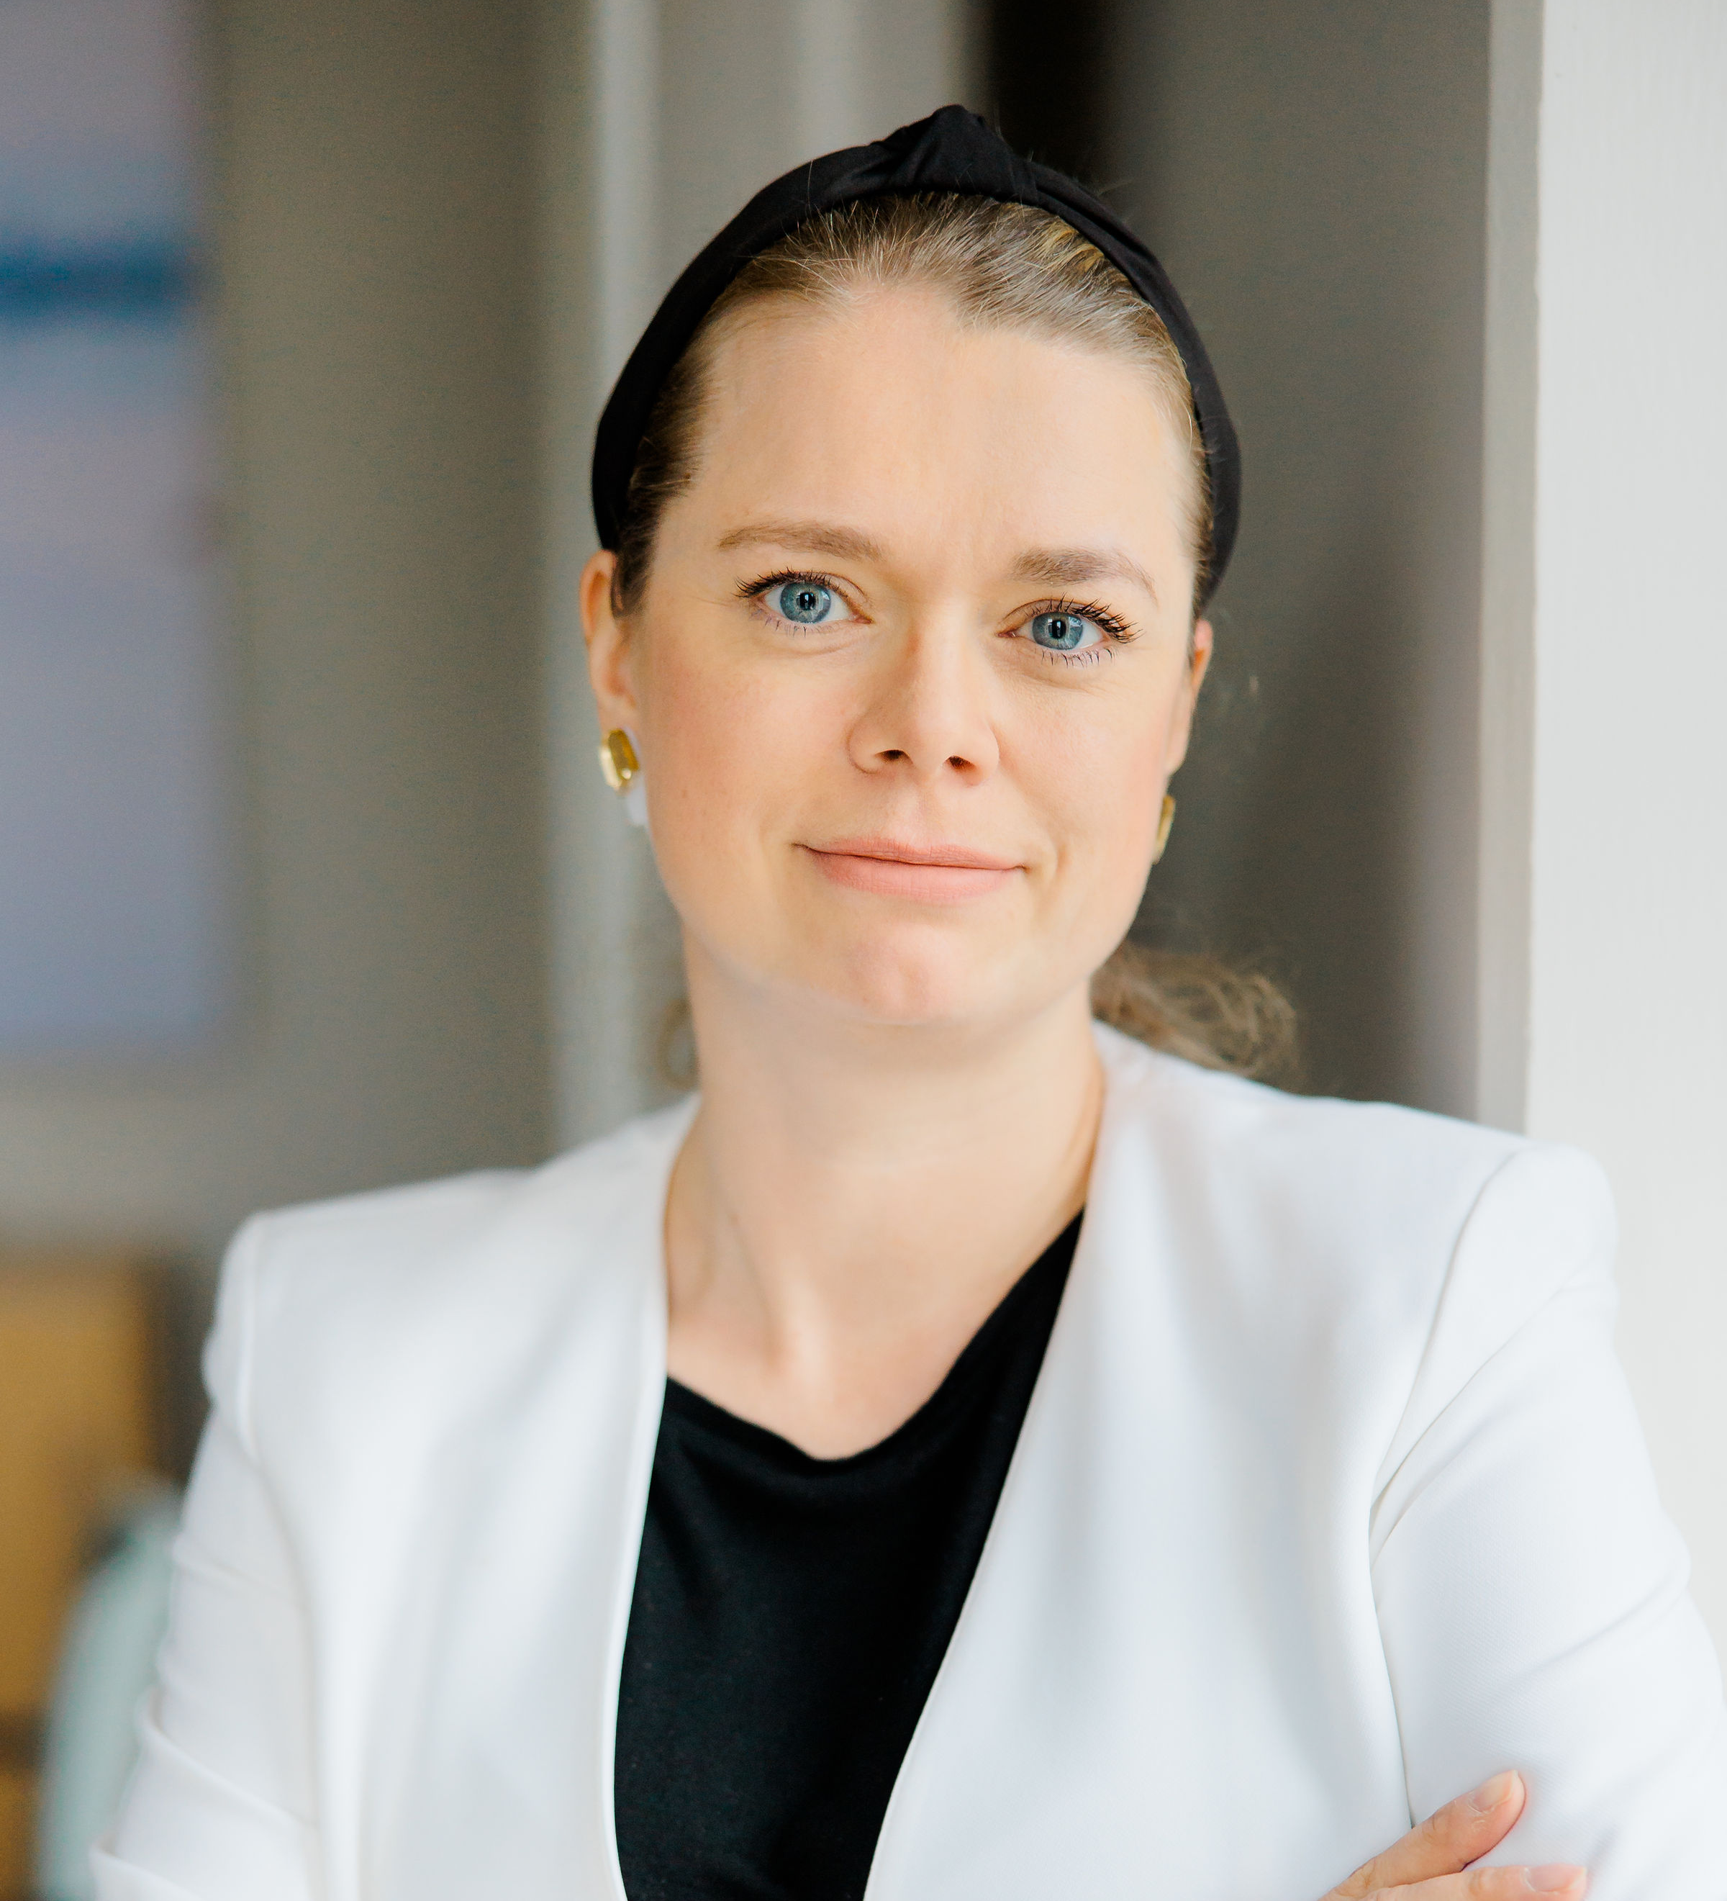
KIITOS!
Ann-Mari Sandholm
ann-mari.sandholm@isannointiliitto.fi
040-7601936

Slide 135
Tietoisku 3

Slide 136

NYT olemme me. Ja meillä olisi tärkeää asiaa!
1.9.2023 Talous tutuksi
Sami Suomela Johtaja, opettajankoulutus ja kehitys Nuorten yrittäjyys ja talous NYT

Slide 137

Toimimme sillanrakentajana lasten ja nuorten sekä toimivan työelämän välillä.
“
Notes:
Tässä voi esitellä itsensä

Slide 138
Ainutlaatuinen asiantuntijaverkostomme toimii koko Suomessa
NYT Uusimaa: Espoo
NYT Uusimaa: Helsinki-Vantaa
NYT Häme: Lahti
NYT Itä-Suomi: Kuopio
NYT Kaakkois-Suomi: Lappeenranta NYT Keski-Suomi: Jyväskylä
NYT Pirkanmaa: Tampere
NYT Pohjanmaa ja Satakunta: Vaasa
NYT Pohjois-Pohjanmaa: Oulu
NYT Varsinais-Suomi: Turku
Ruotsinkieliset palvelut
LISÄKSI toimipisteet
Hämeenlinna ja Seinäjoki
Kattavasti koko Suomessa
Vastaamme alueellisesta Yrityskylä-toiminnasta
Aluekohtaiset asiantuntijat tukevat opettajia palvelujen käyttöönotossa sekä järjestävät alueellisia tapahtumia ja koulutustilaisuuksia
1
2
3
4
5
6
9
7
8
9
10
8
4
11
6
12
7
8
3
5
10
2
1
Notes:
Ehdotus: maakuntarajat pois ja aluetoimistot niminä kartalle?
Vai tarviiko koko tässä esityksessä?

Slide 139

Olemme osa laajaa kansainvälistä perhettä
NYT on osa Junior Achievement (JA) –verkostoa, joka on maailman laajin yrittäjyys- ja talouskasvatusta lapsille ja nuorille tarjoava organisaatio.
Kattojärjestö on perustettu vuonna 1919 ja sen päätoimipaikka on Yhdysvalloissa. Euroopassa verkostossa on mukana jo yli 40 maata.
JA on ehdolla Nobelin rauhanpalkinnon saajaksi 2023.
Notes:
Tämä vain muistiinpanoihin NYTistä kerrottaessa?

Slide 140
NYT lukuina 2022–2023
265
85 %
200
1 500
265 kuntaa mukana toiminnassa
6.- ja 9.-luokkalaisista noin 85 % osallistuu Yrityskylään
Lähes 200 yritys- ja säätiökumppania
Yli 1 500 nuorten perustamaa harjoitusyritystä
Notes:
Kuntaluku liian pieni?

Slide 141



Yrittäjyysohjelmat
Talousosaaminen
Työelämätaidot

Slide 142
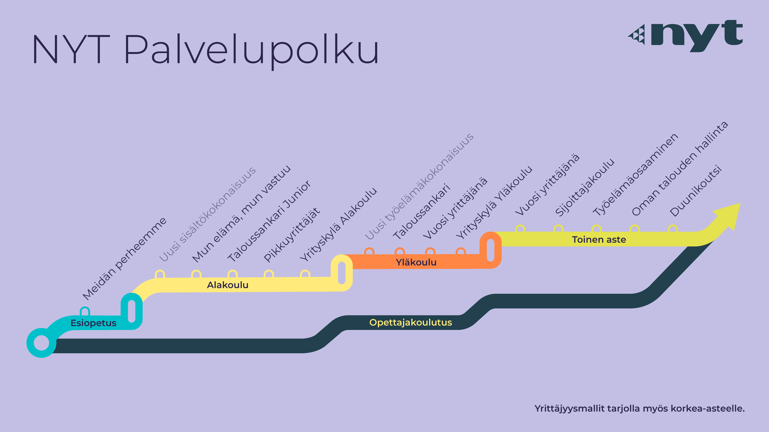
Notes:
Otsikkoon: palvelumme opettajille

Slide 143
Me väitämme, että talousosaaminen parantaa nuoren itsetuntoa ja hyvinvointia.
RATKAISU #1: Asenteet rahaan syntyvät varhain, joten vahvistetaan nuorten talouteen liittyviä valmiuksia alkuopetuksesta aikuisuuteen.
RATKAISU #2: Tuodaan oivaltavaa oppimista ja pelillisyyttä taloustaitojen opettamiseen. Kytkös nuoren omaan elämään innostaa ja motivoi.
RATKAISU #3: Tehdään talous tutuksi opettajille. Taloutta opettavien omaa talousosaamista tulee vahvistaa tarjoamalla opettajille mahdollisuus säännöllisesti ylläpitää ja täydentää omaa talousosaamistaan.
Talous kiinnostaa nuoria ja he kokevat talousosaamisen vahvistamisen tärkeäksi.
Suomessa nuorten talousosaaminen on vahvaa, mutta yksilöiden väliset erot talousosaamisessa huolettavat.
Kotitaustan ja sukupuolen yhteys talousosaamiseen nousevat vahvasti esille nuorten taloutta koskevissa asenteissa.
NYT Nuorten tulevaisuusraportti 2022

Slide 144
NYTin palvelut lasten ja nuorten talousosaamisen vahvistamiseksi Alakoulu

Slide 145


Meidän perheemme
Esiopetukseen (1.lk ja varhaiskasvatus) suunnattu valmis oppimateriaali
Tutustutaan erilaisiin ammatteihin ja perheisiin
Tutustutaan rahaan
Yhdessä tekemisen taidot, sekä keskustelun ja kuuntelun taidot korostuvat
Notes:
Siirtymä ohjelmaan
Osana opetusta, oppiaineisiin integroiden
Esim. Lappeenranta
Valinnaisena.
Suosituin tapa
Monialaisena kokonaisuutena
Voisiko alkuun näyttää videon (0:45) esim. https://www.youtube.com/watch?v=3lr78bvdOmY

Slide 146

Mun elämä, mun vastuu -oppimiskokonaisuus
Oppimis-kokonaisuus 3. luokalle (sopii myös 4.lk-6.lk)
Tarinallistetut opetusvideot
Oppituntimateriaali 5 oppitunnille
Teemana vastuullinen ja yhteiskunnallinen toiminta.
Tutustutaan yhteiskunnan toimintaan
Rohkaistutaan toimimaan vastuullisesti aktiivisena osana yhteiskuntaa
Opitaan oman talouden hallintaa ja yritysten toimintaa
Notes:
2min
viiden oppitunnin oppimiskokonaisuus kolmannelle luokalle.
Oppimiskokonaisuudessa käsitellään vastuullista toimintaa eri näkökulmista, sitoen aiheet oppilaille tuttuihin tilanteisiin ja ympäristöihin.
Opettaja saa käyttöönsä kattavat materiaalit, tarinallistetut opetusvideot sekä yksityiskohtaiset oppituntisuunnitelmat jokaiselle oppitunnille.
Mitä opitaan?
Oppilaat tutustuvat yhteiskunnan toimintaan, rohkaistuvat toimimaan vastuullisesti aktiivisena osana yhteiskuntaa, oppivat oman talouden hallintaa, hahmottavat yritysten toimintaan liittyviä käsitteitä sekä harjoittelevat ympäristön kannalta kestävällä tavalla toimimista.
Oppimiskokonaisuus vahvistaa oppilaan omaa toimijuutta sekä käsitystä hänestä itsestään aktiivisena osana yhteiskuntaamme.
Materiaalien käyttöönotto on helppoa kattavan opettajan materiaalin avulla.
Lähdetään liikkeelle: Mun elämä, mun vastuu
Mun oma, sun oma & meidän oma
Talous hanskassa: Mun rahat, mun suunnitelmat
Yrittäminen kannattaa aina
Meidän tulevaisuus, meidän vastuu
TÄSSÄ KATSOTAAN LYHYT PÄTKÄ VIDEO-OPPITUNNILTA https://www.youtube.com/watch?v=a-yYtK7QFPk 00:42-04:20, jos aikaa, voi katsoa loppuun tai 11:12 saakka

Slide 147




Taloussankari Junior
Oppimiskokonaisuus 4. luokalle (sopii myös 3.lk-5.lk)
Selainpohjainen
peli
Oppituntimateriaali
3 oppitunnille
TEEMANA RAHA-ASIOIDEN, YMPÄRISTÖN HYVINVOINNIN JA OMAN HYVINVOINNIN YHTEYS.
Harjoitellaan itsestä huolehtimisen ja arjen taitoja.
Opitaan vastuullista kuluttamista ja oman talouden suunnittelua.
Pohditaan omia valintoja kestävän tulevaisuuden kannalta.
Rohkaistaan puhumaan rahaan, ilmastoon ja hyvinvointiin liittyvistä asioista.
Oppitunnit ja peli osoitteessa: taloussankarijunior.fi

Slide 148


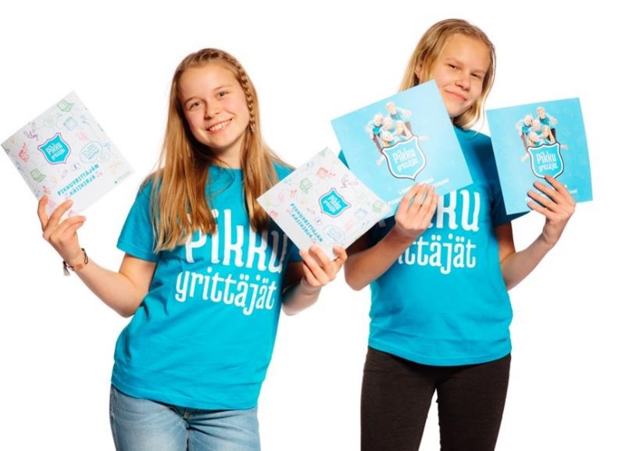
Pikkuyrittäjät
Yrittäjyyskasvatusohjelma 5.luokkalaisille, jossa kokeillaan omia ideoita käytännössä. Sopii myös 4.-6.luokille.
Materiaali sisältää oppilaiden työkirjan ja opettajan oppaan.
Käytössä lisäksi verkkomateriaali opettajan tueksi ja Pikkuyrittäjät –mobiilipeli oppilaiden oppimisen tueksi.
Opettajalla monta tapaa toteuttaa materiaalia!
Opettaa ryhmätyötaitoja ja vahvuuksien hyödyntämistä.
Opitaan yrittäjyydestä, työelämästä ja taloudesta käytännön ideoiden avulla.
Notes:
Siirtymä ohjelmaan
Osana opetusta, oppiaineisiin integroiden
Esim. Lappeenranta
Valinnaisena.
Suosituin tapa
Monialaisena kokonaisuutena
Voisiko alkuun näyttää videon (0:45) esim. https://www.youtube.com/watch?v=3lr78bvdOmY

Slide 149

Yrityskylä Alakoulu
OPS
Opekoulutus
10 oppitunnin oppimateriaali ja oppikirja
Yrityskylä-päivä pienoisyhteiskunnassa
Oppimiskokonaisuus työelämästä, taloudesta ja yrittäjyydestä 6.-luokkalaisille.
Koululaisten oma yhteiskunta, pienoiskaupunki, jossa oppilas harjoittelee työn tekemistä, kuluttamista ja kansalaisena toimimista.
Oppilas oppii yhteiskunnan keskeisistä toimijoista
Oppilas ymmärtää oman roolinsa, vastuunsa ja velvollisuutensa yhteiskunnassa. Samalla hän oppii yritteliästä asennetta.
Oppilas oppii, miten työtä haetaan ja mitä taitoja työelämässä tarvitaan. Hän tunnistaa omia vahvuuksiaan ja ymmärtää yhteistyön merkityksen.
Notes:
Mitä opitaan?
Oppilas hahmottaa yhteiskunnan keskeiset toimijat ja ymmärtää oman roolinsa, vastuunsa ja velvollisuutensa yhteiskunnassa.
Oppilas ymmärtää talouden peruskäsitteitä ja hahmottaa rahan kiertokulkua. Hän oppii vastuullista kuluttamista ja suunnittelemaan omaa rahankäyttöään.
Oppilas oppii, miten työtä haetaan ja mitä taitoja työelämässä tarvitaan. Hän tunnistaa omia vahvuuksiaan ja ymmärtää yhteistyön merkityksen.
Oppilas oppii yritteliästä asennetta.

Slide 150
NYTin palvelut lasten ja nuorten talousosaamisen vahvistamiseksi YLÄKOULU JA TOINEN ASTE

Slide 151
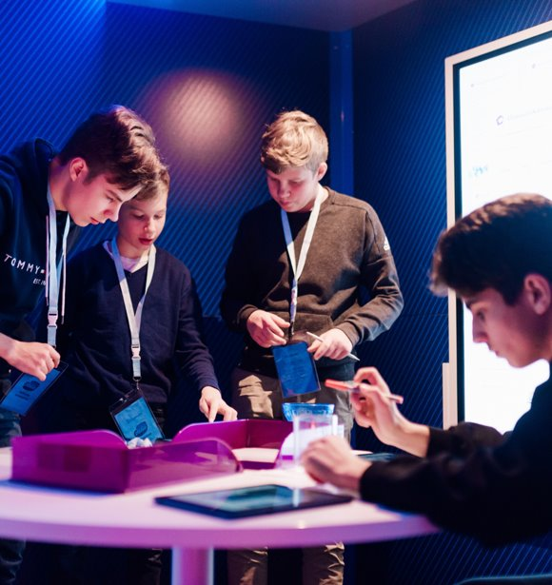
Yrityskylä Yläkoulu
OPS
Opekoulutus
5 oppitunnin oppimateriaali
Yrityskylä-pelitilanne oppimisympäristössämme
Työelämän, talouden ja yrittäjyyden peliareena, jossa 9.-luokkalaiset toimivat tiimeittäin case-yrityksen johtoryhmässä, kilpaillen toisiaan vastaan kansainvälisillä markkinoilla. ​
Harjoitellaan jokapäiväisiä työelämätaitoja, kuten ryhmätyötaitoja ja neuvottelutaitoja. Samalla oppilas oppii tunnistamaan ja hyödyntämään omia vahvuuksiaan.
Oppilas ymmärtää liiketoiminnan perusperiaatteet ja oivaltaa vastuullisuuden merkityksen liiketoiminnassa.​
Oppilas oppii yritysten roolista yhteiskunnassa ja oivaltaa yksilön vaikutusmahdollisuuksia.
Notes:
työelämän, talouden ja yrittäjyyden peliareena, jossa oppilaat toimivat tiimeittäin case-yrityksen johtoryhmässä, kilpaillen toisiaan vastaan kansainvälisillä markkinoilla. ​
Opetussuunnitelmaan perustuvassa Yrityskylässä nuoret pääsevät itse kokeilemaan, toimimaan tiimeissä ja ottamaan hallittuja riskejä.​
Teemat ja tavoitteet (voi tarkentaa halutessaan lyhyesti tai tehdä yksittäisen noston, löytyvät avattuna myös opeportaalista) ​
Työelämä: Jokapäiväiset työelämätaidot kuten neuvottelu- ja ryhmätyötaidot-> oppilas oppii tunnistamaan ja hyödyntämään vahvuuksiaan. ​
Talous: Liiketoiminta ja yrityksen toiminta kansainvälisessä toimintaympäristössä -> oppilas ymmärtää liiketoiminnan perusperiaatteet ja oivaltaa vastuullisuuden merkityksen liiketoiminnassa.​
Yrittäjyys: Sisäinen yrittäjyys: esimerkiksi yritteliäs asenne, rohkeus, sinnikkyys ja epäonnistumisen sietäminen -> oppilas saa itsevarmuutta ja rohkeutta jatkaa sinnikkäästi lannistumatta. Oppilas oppii yritysten roolista yhteiskunnassa ja oivaltaa yksilön vaikutusmahdollisuuksia.​

Slide 152




Taloussankari
Oppimis-kokonaisuus 8. luokalle (sopii myös 7.lk-9.lk)
Selainpohjainen
peli
Oppituntimateriaali
5 oppitunnille
Taloussankari-kilpailu 8. luokkalaisille
Teemana oman talouden hallinta, kuluttaminen,
säästäminen ja sijoittaminen
Oppituntimateriaalit: kotitalous, äidinkieli ja matematiikka
Peli: 13.-17. vuotiaille, suomeksi, ruotsiksi ja englanniksi. Soveltuu rikastuttamaan myös yhteiskuntaopin, ruotsin, englannin ja oppilaanohjauksen tunteja
Kilpailu: 8.-luokkalaisille ja joukkuemuotoinen, järjestetään vuosittain Nordean ja Pörssisäätiön kanssa.
tutustutaan oman talouden hallintaan, säästämiseen ja sijoittamiseen​
opitaan rahankäytön suunnittelua, budjetointia ja vastuullista kuluttamista​
ymmärretään omien valintojensa vaikutuksia talouteen ja hyvinvointiin​
Oppitunnit, peli ja kilpailuinfo osoitteessa: taloussankari.fi

Slide 153
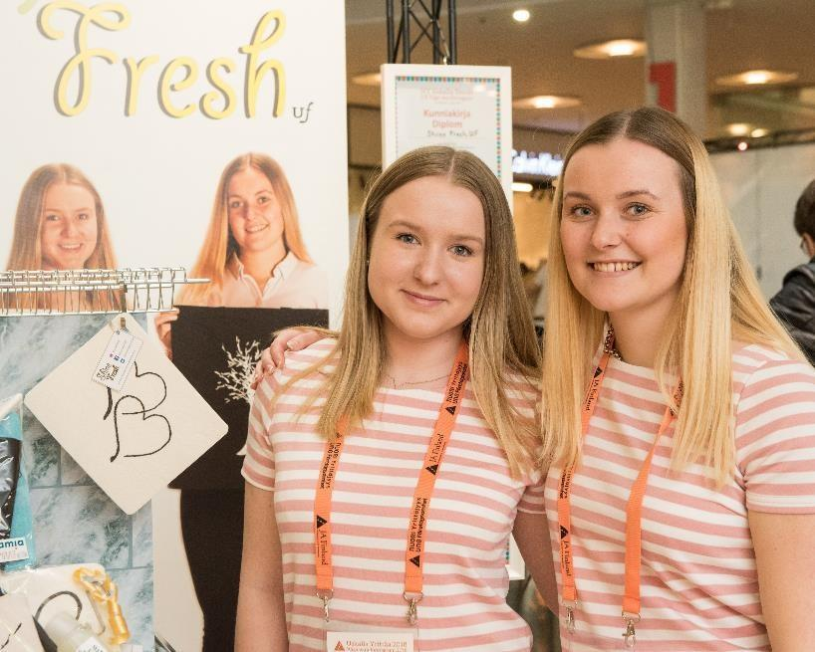
Vuosi yrittäjänä ​
Tarjoaa mahdollisuuden kokeilla yrittäjyyttä opintojen ohella oman NYT-yrityksen kautta.
Käytännönläheinen yrittäjyyden opinto-ohjelma​
Opiskelijat perustavat oman ideansa mukaisen, oikealla rahalla ja aitojen asiakkaiden kanssa toimivan harjoitusyrityksen​
Tavoitteena yrittäjyystaitojen ja –asenteen oppiminen ja kasvattaminen tekemällä oppien​
Avaimet käteen –ratkaisu yrittäjyyden opettamiseen osana opetusta​
NYT-yritykset ovat toiminnassa 3-12 kk

Slide 154
Oman talouden hallinta (2op)
Digitaalinen oppimateriaali lukioille ja ammatillisille oppilaitoksille
Kurssin tavoitteena on, että oman talouden hallinta koetaan merkityksellisenä osana hyvää elämää. Oppimateriaali herättelee nuorta myös hahmottamaan ympärillään olevia globaalin talouden ilmiöitä.
Kurssin aiheet:
Talouden ilmiöt ja oma talous
Tulojen tienaaminen
Vastuullinen kuluttaminen ja luotonotto
Säästäminen ja sijoittaminen
Arjen hallinta ja itsenäistyminen
Notes:
Oman talouden hallinta on ollut aiemmin osa Bisneskurssit-kokonaisuutta.
Kurssi on suunniteltu vastaamaan lukion opetussuunnitelmaa ja ammatillisen opetuksen perusteita.

Slide 155

Sijoittajakoulu
Toiselle asteelle tarkoitettu sijoittamiseen ja säästämiseen keskittyvä opintokokonaisuus.
Kattavat oppituntimateriaalit opettajalle tai opintojakson vetäjälle. Opettajan rooli on ohjata ja mentoroida. Opettajan ei tarvitse tietää etukäteen sijoittamisesta.
Tutustutaan ja opitaan säästämiseen sekä osakesijoittamisen perusteisiin
Tarjoaa kaikille nuorille mahdollisuuden oppia sijoittamisesta omista lähtökohdista riippumatta.
Mahdollisuus hyväntekeväisyyssalkkuun, jonka avulla kokeilla sijoittamista oikealla rahalla.

Slide 156
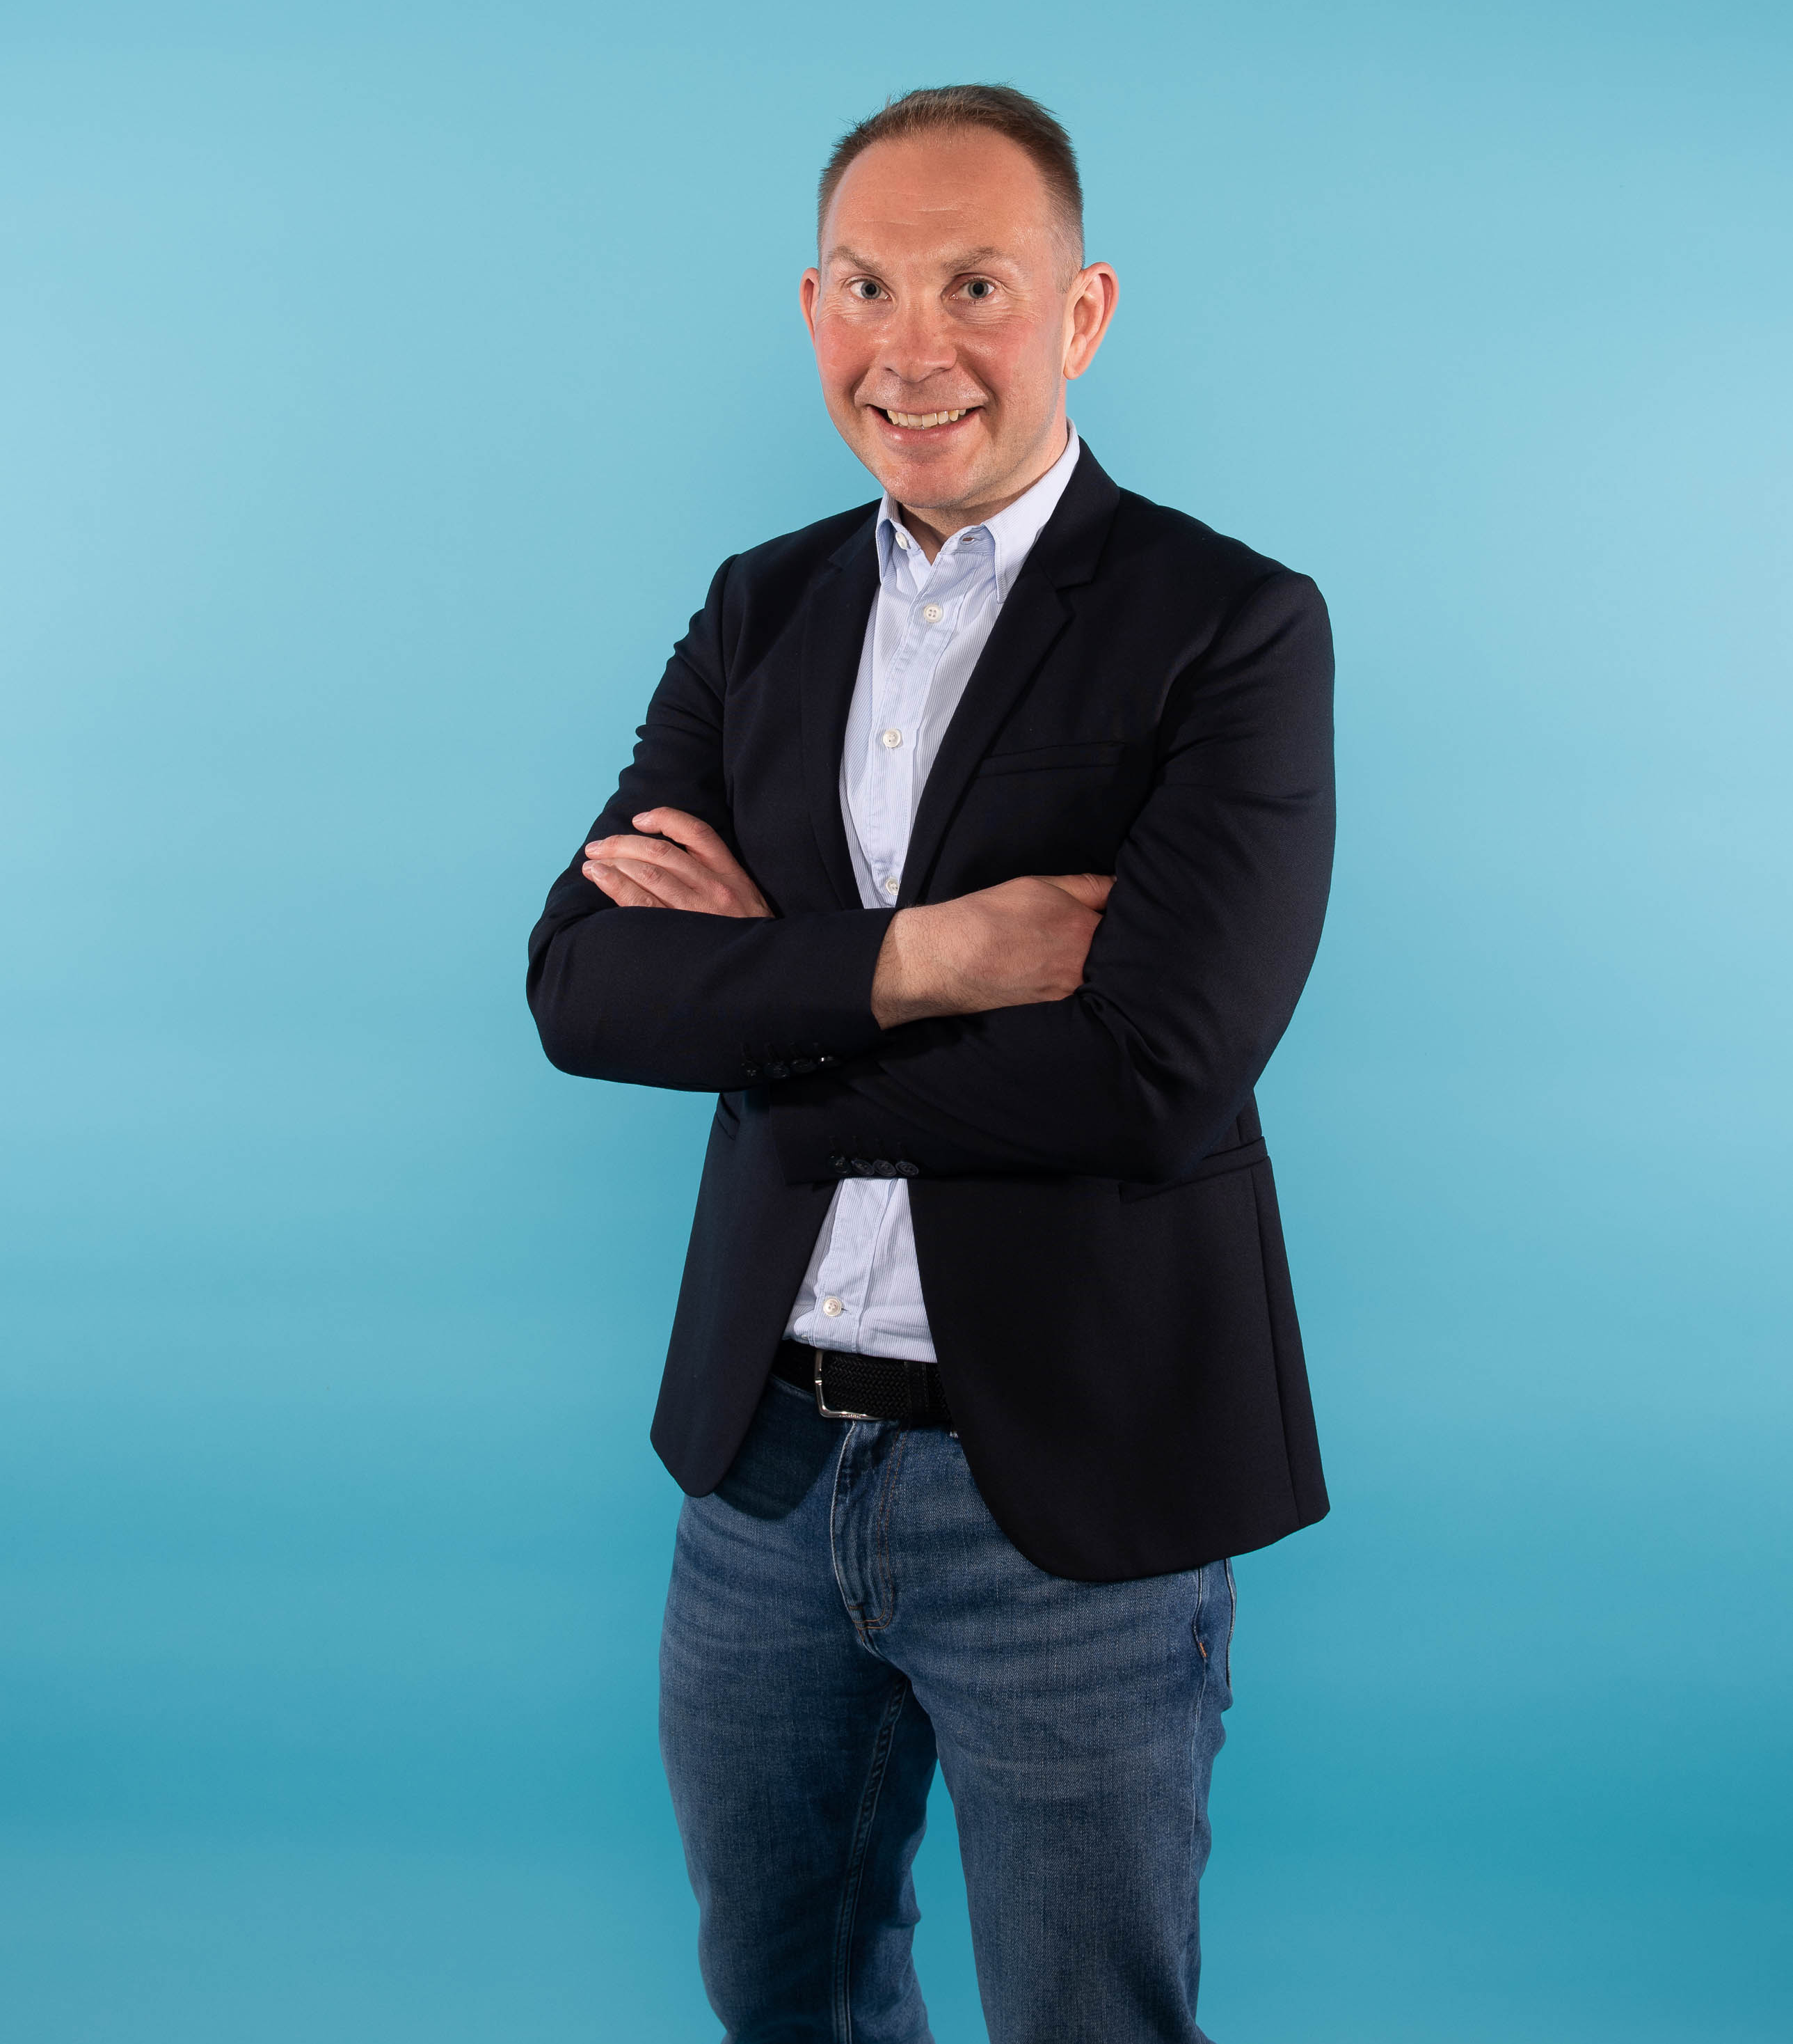
Kiitos!
Sami Suomela
Johtaja, opettajankoulutus ja kehitys
Nuorten yrittäjyys ja talous NYT
sami.suomela@nuortennyt.fi

Slide 157
Kiitos päivästä!

